Slide 1

ΠρΟγραμμα ΜεταπτυχιακΩν ΣπουδΩν
“Εξ ΑποστΑσεως ΕκπαΙδευση με την χρΗση των ΤΠΕ” e-learning
Σχεδιασμός, υλοποίηση και αποτίμηση εκπαιδευτικού υλικού
με τη μέθοδο της συμπληρωματικής σχολικής ΕξΑΕ
για μαθητές ΕΠΑΛ στο θεματικό πεδίο Εφαρμογές Η/Υ στον Τουρισμό.
ΕΠΙΤΡΟΠΗ ΚΡΙΣΗΣ ΔΕ
Επιβλέπων Καθηγητής: Παπαβασιλείου Βαγγέλης- Ιωάννης
Συν-Επιβλέποντες Καθηγητές:
Δεληγιάννης Ιωάννης
Παναγιωτακόπουλος Χρήστος
ΛΙΟΥΔΑΚΗ ΑΙΚΑΤΕΡΙΝΗ
ΝΟΕΜΒΡΙΟΣ 2021

Slide 2
ΣκοπΟς διπλωματικΗς εργασΙας
Είναι:
Σχεδιασμός
Υλοποίηση διαδραστικού εκπαιδευτικού υλικού για το γνωστικό αντικείμενο Εφαρμογές Η/Υ στον Τουρισμό με τη μέθοδο της συμπληρωματικής σχολικής ΕξΑΕ,
Αποτίμηση εκπαιδευτικού υλικού από:
  ειδικούς
  εκπαιδευτικούς &
  μαθητές ΕΠΑΛ, αναφορικά με:
      ποιότητα,
      καταλληλότητα και
      χρηστικότητά του.
Ιδιαίτερες ευχαριστίες προς:
Κωτσίδη Κων/νο & Στρατικόπουλο Κων/νο
ειδικούς – συνοδοιπόρους Ποργιαζίδου Αργυρώ, Κουρκουνάκη Ιωάννη & Χάσκο Θεοφάνη
συναδέλφους εκπαιδευτικούς
14 μαθητές Εσπερινό ΕΠΑΛ

Slide 3
Συνεισφορα διπλωματικησ εργασιασ
Η παρούσα έρευνα αποτελεί τη μοναδική ίσως έρευνα στην Ελλάδα που διεξήχθη με ειδικά σχεδιασμένο συμπληρωματικό εκπαιδευτικό υλικό από εν ενεργεία αναπληρώτρια εκπαιδευτικό και όχι από κάποια εταιρεία παραγωγής λογισμικών στο μάθημα Εφαρμογές Η/Υ στον Τουρισμό με όλα τα πλεονεκτήματα και τα μειονεκτήματα ενός τέτοιου εγχειρήματος.
Η συμβολή αυτής της έρευνας συνίσταται στην προσπάθεια παραγωγής ενός συμπληρωματικού υλικού, από μηδενική βάση δίχως σχετική βιβλιογραφία και έρευνα αναφορικά με την ανάπτυξη δεξιοτήτων ανώτερου γνωστικού επιπέδου στο μάθημα Εφαρμογές Η/Υ στον Τουρισμό.
Με απώτερο στόχο την ενδυνάμωση των μαθητών μέσω του συγκεκριμένου συμπληρωματικού υλικού.

Slide 4
ερευνητικά ερωτήματα
Αναφορικά με τους ειδικούς:
Α) Το εκπαιδευτικό υλικό διέπεται από τις αρχές και τη μεθοδολογία της εξ αποστάσεως εκπαίδευσης;
B) Το εκπαιδευτικό υλικό έχει δημιουργηθεί σύμφωνα με τις αρχές της Πολυμεσικής Μάθησης;
Αναφορικά με τους εκπαιδευτικούς:
Α) Ποιες είναι οι απόψεις των εκπαιδευτικών αναφορικά με την ευχρηστία του διαδραστικού εκπαιδευτικού υλικού;
Β) Ποιες είναι οι απόψεις των εκπαιδευτικών αναφορικά με την κατανόηση του περιεχομένου του μαθήματος από τους/τις μαθητές/τριες με τη χρήση συμπληρωματικού εκπαιδευτικού υλικού με τη μεθοδολογία της εξ αποστάσεως εκπαίδευσης;
Γ) Πώς ανταποκρίνονται οι εκπαιδευτικοί στο ενδεχόμενο να συνδυάζουν τον συμβατικό τρόπο διδασκαλίας με τη χρήση κατάλληλου εκπαιδευτικού λογισμικού;
Αντίστοιχα ερευνητικά ερωτήματα ετέθησαν και στους/τις μαθητές/τριες:
Α) Ποιες είναι οι απόψεις των μαθητών/τριών αναφορικά με την ευχρηστία του υλικού;
Β) Ποιες είναι οι απόψεις των μαθητών/τριών αναφορικά με την κατανόηση του συμπληρωματικού υλικού του μαθήματος Εφαρμογές Η/Υ στον Τουρισμό με τη μεθοδολογία της εξ αποστάσεως εκπαίδευσης;
Γ) Σε ποιο βαθμό συμβάλλει σύμφωνα με τους/τις μαθητές/τριες η χρήση εκπαιδευτικού υλικού με τη μεθοδολογία της εξ αποστάσεως εκπαίδευσης στην εμβάθυνση των διαδικασιών που ακολουθούνται σ' ένα ξενοδοχείο, στην καλύτερη κατανόηση κάποιων τουριστικών εννοιών και στην ανάπτυξη της κριτικής σκέψης τους;
Δ) Πώς αντιμετωπίζουν οι μαθητές/τριες το ενδεχόμενο να συνδυάζεται ο συμβατικός τρόπος διδασκαλίας με τη χρήση συμπληρωματικού εκπαιδευτικού λογισμικού στο μάθημα Εφαρμογές Η/Υ στον Τουρισμό;

Slide 5
ΔομΗ της εργασΙας
Η εργασία εκτείνεται σε επτά κεφάλαια:
1^{ο} κεφάλαιο παρουσιάζεται η προβληματική και η σημασία της έρευνας καθώς και ο βασικός στόχος της έρευνας σε αντιστοιχία με τα ερευνητικά ερωτήματα.
2^{ο} κεφάλαιο: επισκόπηση στη διεθνή βιβλιογραφία καθώς και το θεωρητικό πλαίσιο των βασικών όρων
3^{ο} κεφάλαιο: παρουσιάζονται η μεθοδολογική προσέγγιση, το δείγμα της έρευνας, τα μέσα συλλογής των δεδομένων, η ερευνητική διαδικασία και η διαδικασία ανάπτυξης του συμπληρωματικού εκπαιδευτικού υλικού
4^{ο} κεφάλαιο: παρουσίαση και η περιγραφή των αποτελεσμάτων των απόψεων των εκπαιδευτικών
5^{ο} κεφάλαιο: η παρουσίαση και η περιγραφή των αποτελεσμάτων των απόψεων των μαθητών/τριών σχετικά με τη χρήση εκπαιδευτικού υλικού στο μάθημα Εφαρμογές Η/Υ στον Τουρισμό.
6^{ο} κεφάλαιο: η παρουσίαση και η περιγραφή των αποτελεσμάτων των απόψεων των ειδικών σχετικά με τη χρήση εκπαιδευτικού υλικού στο μάθημα Εφαρμογές Η/Υ στον Τουρισμό.
7^{ο} κεφάλαιο: διατυπώνονται τα συμπεράσματα, περιορισμοί έρευνας και προτάσεις για μελλοντική έρευνα.

Slide 6
ΚΕΦΑΛΑΙΟ 2^{ο}:ΒΙΒΛΙΟΓΡΑΦΙΚΗ ΕΠΙΣΚΟΠΗΣΗ
Η Κριτικη σκεψη στην εκπαιδευση
Αποδεικνύεται περίτρανα ότι η ανάπτυξη της κριτικής σκέψης των μαθητών αποτελεί έναν από τους βασικούς πυλώνες διαμόρφωσης του εκπαιδευτικού υλικού όποιας μορφής κι αν είναι αυτό.
Με το σκεπτικό αυτό μπορεί κανείς να οδηγηθεί στο συμπέρασμα ότι η κριτική σκέψη αποτελεί για τον άνθρωπο το ασφαλέστερο εργαλείο προσέγγισης της γνώσης σε όλα τα πεδία, επιστημονικά και µη. (R.Ennis, 1987).

Slide 7
ηλεκτρονικΗ μΑθηση
& Εξ αποστΑσεως εκπαΙδευση
Η έννοια της ηλεκτρονικής μάθησης (e-learning) είναι αρκετά γενική και περικλείει οποιαδήποτε μορφή εκπαίδευσης από απόσταση, όπου ως πλατφόρμα χρησιμοποιεί τους πόρους του διαδικτύου (internet) ή γενικότερα τις δυνατότητες των ηλεκτρονικών υπολογιστών.
Στις μέρες μας η εξ αποστάσεως εκπαίδευση έχει αποκτήσει σημαίνουσα θέση στα προγράμματα εκπαίδευσης των ανεπτυγμένων κρατών με ένα ρόλο κυρίως συμπληρωματικό της συμβατικής.
Keegan, την εξ αποστάσεως εκπαίδευση διακρίνει:
    σχεδόν απόλυτος διαχωρισμός μεταξύ διδάσκοντα και διδασκόμενου
    επηρεασμός ενός εκπαιδευτικού φορέα στο σχεδιασμό και στην προετοιμασία του διδακτικού-μαθησιακού υλικού
    χρήση του έντυπου υλικού, ηχητικού, οπτικού, βίντεο ή υπολογιστή στο να συνενώσει το διδάσκοντα με το διδασκόμενο
    παροχή αμφίδρομης επικοινωνίας, μεταξύ σπουδαστή & διδάσκοντα
    σχεδόν απόλυτος διαχωρισμός της ομάδας των σπουδαστών κατά τη διάρκεια της μαθησιακής διαδικασίας, έτσι ώστε ο κάθε σπουδαστής να διδάσκεται ως μονάδα και όχι σε ομάδες

Slide 8
ΣχολικΗ εξ αποστΑσεως εκπαΙδευση:
Η συμπληρωματικΗ μΑθηση
Οι πρώτες δράσεις συμπληρωματικής εξ αποστάσεως εκπαίδευσης εμφανίστηκαν στον ελληνικό χώρο στις αρχές της δεκαετίας του ΄90,
ενώ μια δεκαετία αργότερα το 2000 υλοποιήθηκε το πρόγραμμα «ΣΧΕΔΙΑ» το οποίο είχε ως στόχο την εισαγωγή της πληροφορικής σε δημοτικά σχολεία απομακρυσμένων νησιών της χώρας.
Λίγα χρόνια αργότερα, το 2005, άρχισε εφαρμόστηκε η δράση e-twinning (www.etwinning.net).
Αποτελεί μια σημαντική προσπάθεια εξ αποστάσεως και συμπληρωματικής σχολικής εκπαίδευσης, η οποία προάγει την σχολική συνεργασία και παρέχει εργαλεία, υπηρεσίες και υποστήριξη ώστε να διαμορφωθούν συνεργασίες ανάμεσα στις σχολικές μονάδες.

Slide 9
ΑνΑπτυξη εκπαιδευτικοΥ υλικοΥ με τη μΕθοδο της ΕξΑΕ &
ΑποτIμηση εκπαιδευτικοΥ υλικοΥ
Σύμφωνα με τον Σουβατζόγλου (2009), ο σχεδιασμός διδακτικού υλικού είναι:
  η συστηματική διαδικασία της «μετάφρασης» των γενικών αρχών μάθησης και διδασκαλίας σε σχέδια για τα εκπαιδευτικά υλικά και η μάθηση μέσω αυτών και ως εκ τούτου
  μια θεωρία σχεδίασης της διδασκαλίας ώστε να χρησιμοποιηθεί ως βάση για την σχεδίαση και ανάπτυξη υλικού για εξΑΕ.
Είναι εμφανές ότι η αποτίμηση ενός εκπαιδευτικού προγράμματος-υλικού που παρέχεται online απαιτεί μια πολυδιάστατη προσέγγιση για την αποτίμηση της ποιότητάς του.
Η αξιολόγηση της ποιότητας ενός διαδικτυακού εκπαιδευτικού προγράμματος-υλικού είναι σημαντικό να εστιάζεται:
στον συνολικό σχεδιασμό του
στη μαθησιακή εμπειρία των εκπαιδευομένων και
στην επίτευξη των προσδοκώμενων αποτελεσμάτων από όλους τους εμπλεκομένους - εκπαιδευομένους, εκπαιδευτές, οργανισμό. (Jung 2000; Salmon, 2000)

Slide 10
Η γνωστικΗ θεωρΙα για την πολυµεσικΗ µΑθηση του Mayer R.E.
(A Cognitive Theory Of Multimedia Learning) αναφΕρεται στη μορφΗ που πρΕπει να Εχει το εκπαιδευτικΟ υλικΟ, πιο συγκεκριμΕνα εστιΑζουμε στο πΩς μαθαΙνουμε με µια σειρΑ σχεδιαστικΩν αρχΩν:
• Αρχή των πολυµέσων (Multimedia principle): Λαμβάνουν την εξήγηση µε λέξεις και εικόνες, παρά µόνο µε λέξεις.
• Αρχή της χωρικής γειτνίασης (Spatial contiguity principle): Οι αντιστοιχίες εικόνων-λέξεων τοποθετούνται κοντά.
• Αρχή της συνάφειας (Coherence principle): Οι περιττές-εξωγενείς λέξεις, εικόνες και ήχοι παραλείπονται από το διδακτικό υλικό.
•Αρχή της µορφής ή τροπικότητας (Modality principle): Στατικές/κινούμενες εικόνες (animation) σε συνδυασμό µε αφήγηση, παρά συνδυασμός µε κείμενο.
• Αρχή του πλεονασµού (Redundancy principle): Αφήγηση σε συνδυασμό µε στατικές/κινούμενες εικόνες, παρά συνδυασμός µε στατικές/ κινούμενες εικόνες και κείμενο επί της οθόνης.
• Αρχή της προεκπαίδευσης (Pretraining principle): Προηγείται εξάσκηση πάνω στα βασικά τμήματα (σημεία) του διδακτικού περιεχομένου, δεν έπεται της διδασκαλίας.
• Αρχή της σηµατοδότησης (Signaling principle): Η αφήγηση σ’ ένα πολυµεσικό διδακτικό µήνυµα είναι καθοδηγούµενη.
•Αρχή της προσωποποίησης (Personalization principle): Οι λέξεις τους παρουσιάζονται σε απλό λόγο (conversational style), αντί για επίσηµο (formal style).
• Αρχή των δεδουλευµένων παραδειγµάτων (Worked examples principle): Αρχικά χρησιμοποιούν τα ήδη δουλεµένα παραδείγµατα και στη συνέχεια περνάνε στην πρακτική.
• Αρχή της χρονικής συνοχής (Temporal contiguity principle): Οι αντιστοιχίες εικόνων-λέξεων παρουσιάζονται ταυτόχρονα, όχι διαδοχικά.
• Αρχή της τμηματοποίησης (Segmenting principle): Όταν ένα μάθημα πολυμέσων παρουσιάζεται τμηματικά, όχι ως αδιάκοπτη μονάδα.
• Αρχή της φωνής (Voice principle): Στις αφηγήσεις πολυμεσικών μαθημάτων οι φωνές που χρησιμοποιούνται, είναι ανθρώπινες-φιλικές.
• Αρχή της εικόνας (Image principle): Οι άνθρωποι δεν μαθαίνουν απαραίτητα καλύτερα από ένα μάθημα πολυμέσων, όταν η εικόνα-ομοίωμα του ομιλητή προστίθεται στην οθόνη (Mayer Richard E., 2001).

Slide 11
ΚΕΦΑΛΑΙΟ ΤΡΙΤΟ:
ΜΕΘΟΔΟΛΟΓΙΑ ΤΗΣ ΕΡΕΥΝΑΣ
ΜεθοδολογικΗ προσΕγγιση
Η παρούσα εργασία συνδυάζει τη μεθοδολογική προσέγγιση της μελέτης περίπτωσης με στοιχεία της έρευνας δράσης.
Η εκπαιδευτική έρευνα δράσης είναι ένας εναλλακτικός τύπος εκπαιδευτικής έρευνας, που οι ίδιοι οι εκπαιδευτικοί διενεργούν, είτε μόνοι τους είτε σε συνεργασία με άλλους στο πλαίσιο μιας ερευνητικής ομάδας.
Η παρούσα έρευνα υπάγεται στην εκπαιδευτική έρευνα δράση, η οποία αφορά στην εύρεση τρόπων βελτίωσης των μεθόδων διδασκαλίας των εκπαιδευτικών και παραγωγής γνώσης αναφορικά με αυτή την πρακτική.
Η έρευνά μας ξεκινάει από τον προβληματισμό: «Πώς μπορούμε να κινήσουμε το ενδιαφέρον, να αναπτύξουμε την αντίληψη των μαθητών/τριών και τις δεξιότητες κριτικής σκέψης στο μάθημα Εφαρμογές Η/Υ στον Τουρισμό;».
Η παρέμβαση σχετίζεται με τον σχεδιασμό συμπληρωματικού εκπαιδευτικού υλικού με τη μεθοδολογία της εξ αποστάσεως εκπαίδευσης και την αποτίμηση του από ειδικούς, εκπαιδευτικούς και μαθητές/τριες.
Επιπρόσθετα, υιοθετήθηκαν οι αρχές της Γνωστικής Θεωρίας Πολυμεσικής Μάθησης του Mayer (Multimedia learning theory, Mayer) ως προς τη μορφή που πρέπει να έχει το εκπαιδευτικό υλικό.

Slide 12
ΑνΑπτυξη εκπαιδευτικοΥ λογισμικοΥ
Περιλαμβάνονται τρεις διδακτικές ενότητες ως κάτωθι:
1η Δ.Ε.- Τουριστική ορολογία
2η Δ.Ε.- Τμήμα υποδοχής ενός ξενοδοχείου
3η Δ.Ε.- Ξενοδοχειακή εφαρμογή PROTEL
Το υλικό δημιουργήθηκε με το H5P, ένα λογισμικό ανοιχτού τύπου για τη δημιουργία διαδραστικών παρουσιάσεων.
Έπειτα αναρτήθηκε στην πλατφόρμα Chamilo LMS, όπου αποτελεί ένα λογισμικό ανοιχτού τύπου και επιτρέπει τη δημιουργία ψηφιακού εξ αποστάσεως εκπαιδευτικού υλικού αλλά και την ενσωμάτωση άλλων web 2.0 εργαλείων με αντιγραφή του κώδικα.
Βάση του συμπληρωματικού υλικού αποτελεί το βιβλίο της Γ’ λυκείου ΕΠΑΛ «Εφαρμογές H/Y στον Τουρισμό».
Υιοθετήθηκαν και εφαρμογές επαυξημένης πραγματικότητας στη δημιουργία του υλικού αυτού.
Γνώμονας οι απαιτήσεις του τουριστικού κλάδου, σε συνδυασμό με τον οδηγό σπουδών της ειδικότητας Τεχνικός Τουριστικών Μονάδων και Επιχειρήσεων Φιλοξενίας του ΔΙΕΚ,
λόγω του ότι οι μαθητές με το πέρας της σχολικής τους ζωής αναμένεται να συνεχίσουν τις σπουδές τους και παράλληλα να εργαστούν στην τουριστική βιομηχανία.

Slide 13
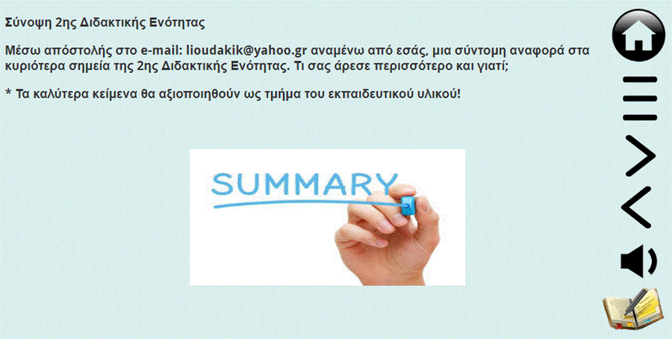
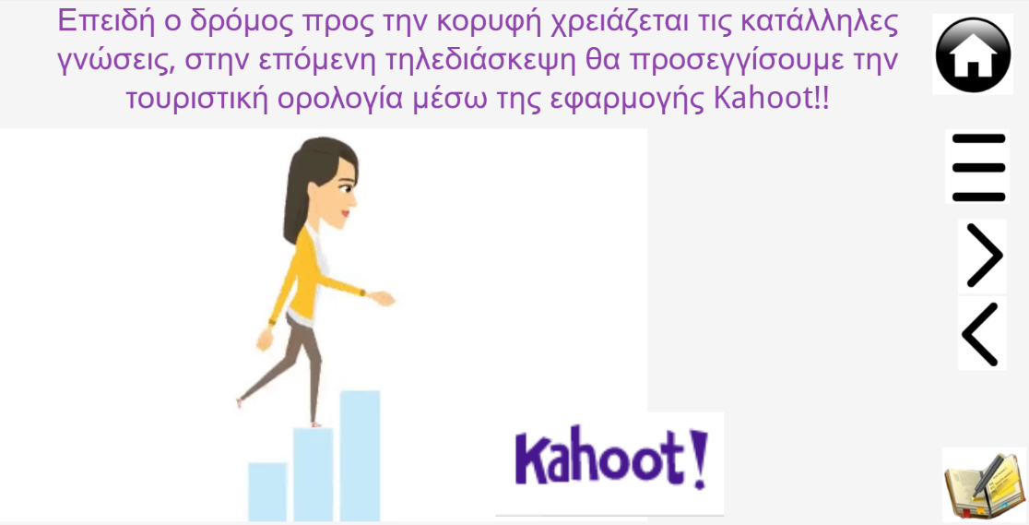
ΑνΑπτυξη εκπαιδευτικοΥ λογισμικοΥ
Αξιοποίηση προυπάρχουσας γνώσης των μαθητών/τριών μέσω της προεργασίας και κατασκευής του αναρτηθέντος υλικού από τους ίδιους στην 1η ΔΕ-Τουριστική ορολογία, όπως η δημιουργία των ερωτήσεων πολλαπλής επιλογής τουριστικής ορολογίας ανά δυάδες, όπου έπειτα προβλήθηκαν στην εφαρμογή Kahoot.
Καθιστώντας τους έτσι ικανούς να καλλιεργήσουν την κριτική τους σκέψη αναφορικά με την εισαγωγή των κατάλληλων τουριστικών εννοιών σε κάθε ερώτηση.
Και εν τέλει, να βιώσουν τη χαρά της δημιουργίας μέσα από την σύνταξη των ερωτήσεων και να αισθανθούν ενεργά μέλη της όλης προσπάθειας δημιουργίας του συμπληρωματικού διαδραστικού αυτού υλικού.
Στις υπόλοιπες ΔΕ, δόθηκε ιδιαίτερη προσοχή στη διατύπωση των κατάλληλων ερωτήσεων που βοηθούν τον/την μαθητή/τρια στην σωστή ερμηνεία των πηγών, στον κριτικό έλεγχο τους, να είναι σε θέση να κάνει υποθέσεις και να διατυπώνει συμπεράσματα.

Slide 14
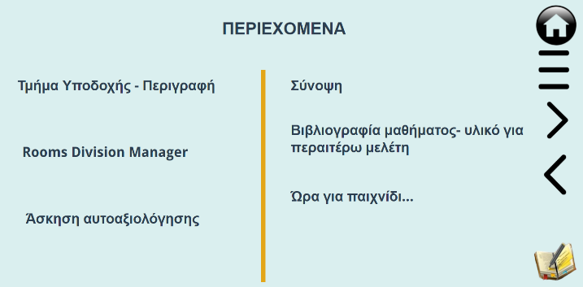
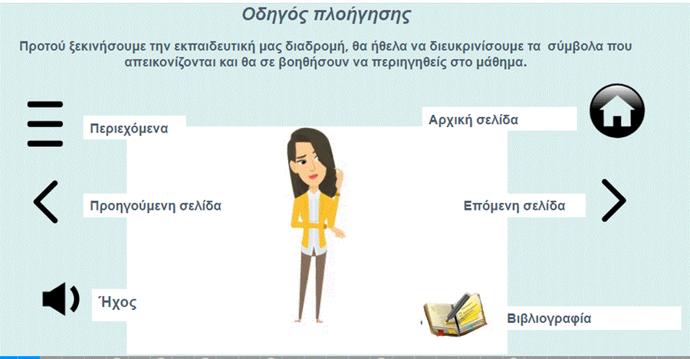
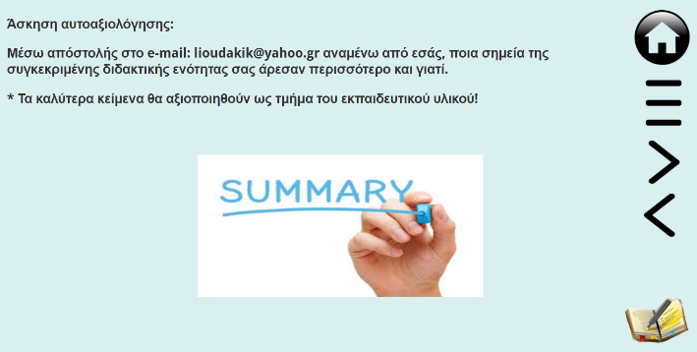
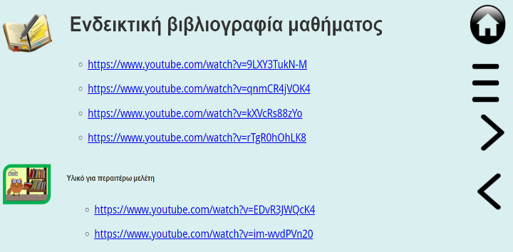
ΑνΑπτυξη εκπαιδευτικοΥ λογισμικοΥ
Ειδικότερα οι δραστηριότητες διακρίνονται σε:
•Τεστ αυτοαξιολόγησης τύπου σωστό – λάθος, πολλαπλής επιλογής, κουίζ κ.α. με άμεση ανατροφοδότηση
•Επισήμανση κυριότερων σημείων ενότητας μέσω αποστολής στο e-mail
•Κριτική ανάλυση περιεχομένου όπως τι τους άρεσε περισσότερο και γιατί;
•Tutorials μέσω YouTube όπου μπορούν να σχολιάσουν το υλικό και να υπάρξει ανταλλαγή απόψεων, να διακρίνουν πληροφορίες, απόψεις, συμπεράσματα, συναισθήματα
Σε κάθε διδακτική ενότητα συμπεριλήφθηκε:
εισαγωγή,
πίνακας περιεχομένων,
οδηγός πλοήγησης,
οδηγός μελέτης,
χρονοδιάγραμμα,
στόχοι του μαθήματος,
πολυμεσικό υλικό (κείμενο, εικόνες, ήχος, βίντεο, εργαλεία web 2.0),
ποικιλία δραστηριοτήτων,
βιβλιογραφία και υλικό για περαιτέρω μελέτη.

Slide 15

Το δεΙγμα της Ερευνας
3 ειδικοί σε θέματα Εξαε.
4 εκπαιδευτικοί Δευτεροβάθμιας Εκπαίδευσης, σε σχολεία των νομών Χανίων, Ρεθύμνου & Ηρακλείου.
    Στη μελέτη περίπτωσης όπως και στην έρευνα δράσης δεν χρειάζεται το δείγμα της έρευνας να είναι αντιπροσωπευτικό, ούτε η δειγματοληψία να είναι τυχαία.
    Ωστόσο, επιδιώχθηκε να συμπεριληφθούν εκπαιδευτικοί με εξειδίκευση στον τομέα του τουρισμού.
14 μαθητές/μαθήτριες του τμήματος διοίκησης και οικονομίας, Γ’ λυκείου, εσπερινό ΕΠΑΛ Ρεθύμνου του σχολικού έτους 2020-2021, που βρίσκεται εντός του αστικού ιστού της πρωτεύουσας του νομού Ρεθύμνου.
Μέθοδοι συλλογής των δεδομένων
Για τη συλλογή των δεδομένων της έρευνας επιλέχθηκαν ερωτηματολόγια ανοιχτού και κλειστού τύπου.

Slide 16
ΕρωτηματολΟγια
σε εκπαιδευτικοΥς
Ερωτηματολόγιο ανοιχτού τύπου, με αύξοντα αριθμό & το γράμμα Ε (Εκπαιδευτικός) μπροστά, οπότε κάθε αναφορά εκπαιδευτικού συνοδεύεται από αυτόν τον αριθμό.
Από 4 εκπαιδευτικούς, που διαμένουν σε άλλους νομούς της Κρήτης.
Οι συμμετέχοντες εκπαιδευτικοί ενημερώθηκαν για τον σκοπό της έρευνας, την εθελοντική συμμετοχή τους, τη διασφάλιση της ανωνυμίας τους, αλλά και για τον χρόνο που έπρεπε να διαθέσουν στη μελέτη του υλικού
ΣΕ ΜΑΘΗΤΕΣ/ΜΑΘΗΤΡΙΕΣ
14 ενήλικες μαθητές/μαθήτριες του τμήματος διοίκησης και οικονομίας, Γ’ λυκείου, εσπερινό ΕΠΑΛ Ρεθύμνου του σχολικού έτους 2020-2021
Η παρακολούθηση του συγκεκριμένου συμπληρωματικού υλικού πραγματοποιήθηκε εκτός σχολικού ωραρίου.
Ερωτηματολόγιο περιλάμβανε επτά ερωτήσεις ανοιχτού τύπου, έναν αύξοντα αριθμό με το γράμμα Μ (μαθητής/τρια)
Δεν απαιτήθηκε τη συγκατάθεσή των γονέων των μαθητών/μαθητριών, εφόσον είναι ενήλικες.
Στην έρευνα αυτή υπήρξε διαφύλαξη της ανωνυμίας τους και οι μαθητές/τριες ήταν ενήμεροι γι’ αυτό.
ΣΕ ΕΙΔΙΚΟΥΣ
Ερωτηματολόγιο κλειστού τύπου, με αύξοντα αριθμό με το Ειδ. (ειδικός) μπροστά
Από 3 ειδικούς σε θέματα της Εξαε που διαμένουν σε άλλους νομούς της Κρήτης.
Ενημερώθηκαν για τον σκοπό της έρευνας, την εθελοντική συμμετοχή τους, τη διασφάλιση της ανωνυμίας τους, αλλά και για τον χρόνο που έπρεπε να διαθέσουν στη μελέτη του υλικού, ώστε να διαμορφώσουν μια ολοκληρωμένη άποψη γι’ αυτό.

Slide 17
Το υλικοτεχνικΟ πλαΙσιο της Ερευνας
Η παρακολούθηση του συγκεκριμένου συμπληρωματικού υλικού πραγματοποιήθηκε εκτός του σχολικού ωραρίου, δηλαδή εκτός της σχολικής αίθουσας.
Προαπαιτούμενο είναι οι μαθητές να διαθέτουν μια τουλάχιστον ηλεκτρονική συσκευή και στα παιχνίδια 2 συσκευές πχ Kahoot.
Οι μαθητές/τριες ήταν ενήμεροι εκ των προτέρων, οπότε δεν υπήρξε κάποιο θέμα.

Slide 18
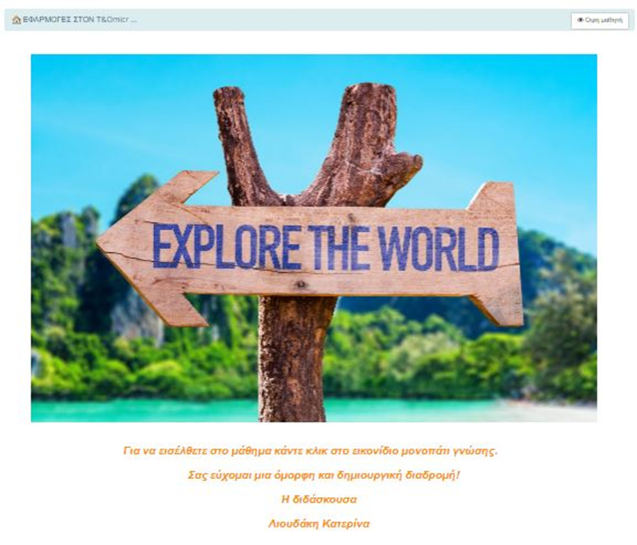
Περιγραφη ερευνητικης διαδικασιας
Ελεύθερη είσοδος σε όλους στην πλατφόρμα Chamilo
Εικόνα απεικονίζει την αρχική σελίδα του μαθήματος στο Chamilo
Ακολουθήθηκε το μοντέλο της συμπληρωματικής μάθησης, σύμφωνα με το οποίο οι μαθητές/τριες πέραν του διδακτικού ωραρίου διαθέτουν προσωπικό χρόνο ώστε να εξελίξουν περισσότερο τις γνώσεις τους και να αξιοποιήσουν την προυπάρχουσα γνώση.
Πρόκειται για μια διαδικτυακά υποστηριζόμενη συμπληρωματική μάθηση.
Οι μαθητές της Γ’ Λυκείου διαθέτουν το εκπαιδευτικό υπόβαθρο προκειμένου να είναι σε θέση να παρακολουθήσουν και να διεκπεραιώσουν αυτό το συμπληρωματικό υλικό.
Πρόκειται για ατομικό συμπληρωματικό υλικό, όπου κάθε μαθητής/τρια το παρακολουθεί με τον δικό του/της ρυθμό.
Το συγκεκριμένο συμπληρωματικό υλικό αποτελείται από τρεις ενότητες:
  1η Δ.Ε. Τουριστική ορολογία,
  2η Δ.Ε. Τμήμα της υποδοχής και
  3η Δ.Ε. Ξενοδοχειακό πρόγραμμα Protel.
Κάθε διδακτική ενότητα είχε διάρκεια μικρότερη των δύο ωρών.

Slide 19
ΑνΑλυση των δεδομΕνων
Αφότου συλλέχθησαν τα δεδομένα από τα ερωτηματολόγια ακολούθησε η ανάλυσή τους.
Για την επεξεργασία των δεδομένων της έρευνας ακολουθήθηκε η μέθοδος της ανάλυσης περιεχομένου γραπτών τεκμηρίων.
Η ανάλυση περιεχομένου ανήκει στις προσεγγίσεις της ποιοτικής ανάλυσης «που επιτρέπουν την αξιοποίησή τους από ερευνητές/τριες, οι οποίοι «εκκινούν από διαφορετικές μεταξύ τους θεωρητικές αφετηρίες» (Τσιώλης, 2015).
Στην ανάλυση δεδομένων της παρούσας έρευνας έγινε χρήση εξειδικευμένου λογισμικού ATLAS.ti που μπορεί να χρησιμοποιηθεί για την ποιοτική ανάλυση και την κωδικοποίηση κειμένων, εικόνων, βίντεο, ηχητικών δεδομένων κ.α.
Τα δεδομένα κατηγοριοποιήθηκαν σε πέντε άξονες με βάση τα ερευνητικά ερωτήματα:
  «Χρήση εκπαιδευτικού υλικού στον Η/Υ»,
  «Κατανόηση περιεχομένου»,
  «Κριτική σκέψη»
  «Τρόπος διδασκαλίας του μαθήματος Εφαρμογές Η/Υ στον Τουρισμό»
  «Γενική εικόνα- Κίνητρα για την ενασχόληση με το συμπληρωματικό υλικό»
Στη συνέχεια δημιουργήθηκαν υποκατηγορίες (βασικά αντικείμενα).
Η κατηγοριοποίηση έγινε με βάση την κύρια πρόταση με τις δευτερεύουσες προτάσεις ως μονάδα ανάλυσης.

Slide 20
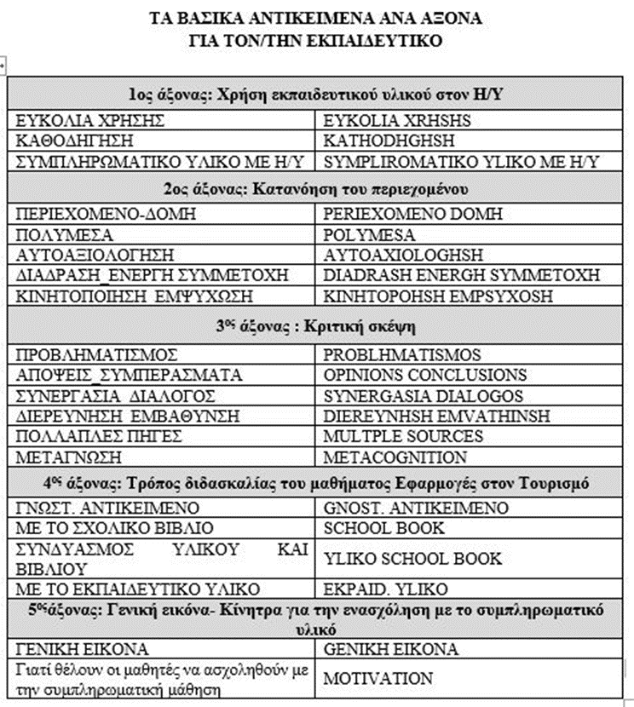
Οι άξονες
και τα βασικά αντικείμενα

Slide 21
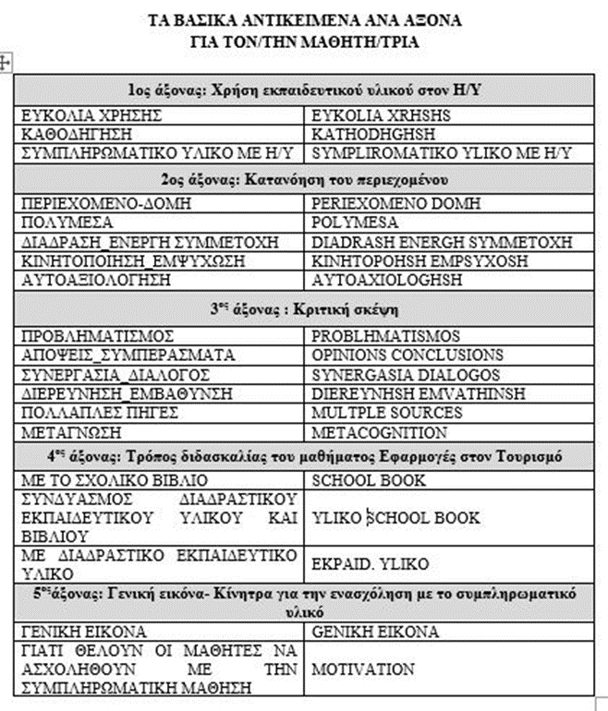
Οι άξονες
και τα βασικά αντικείμενα

Slide 22
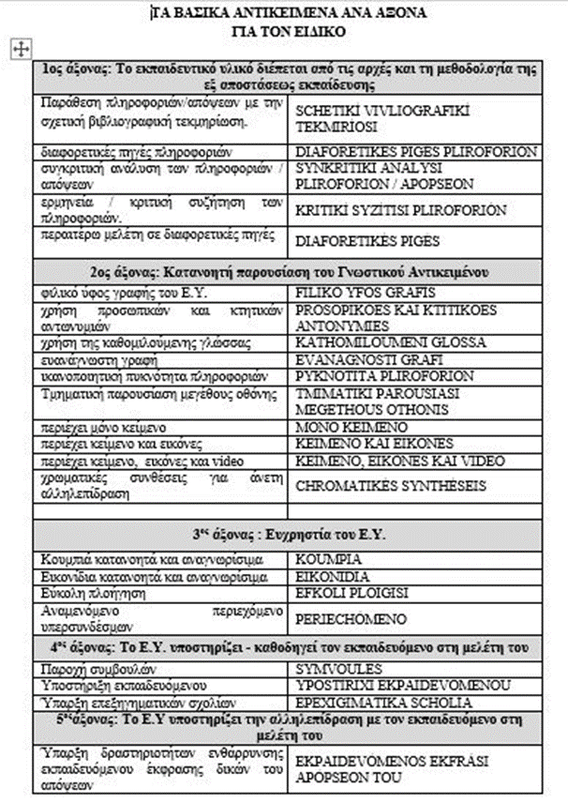
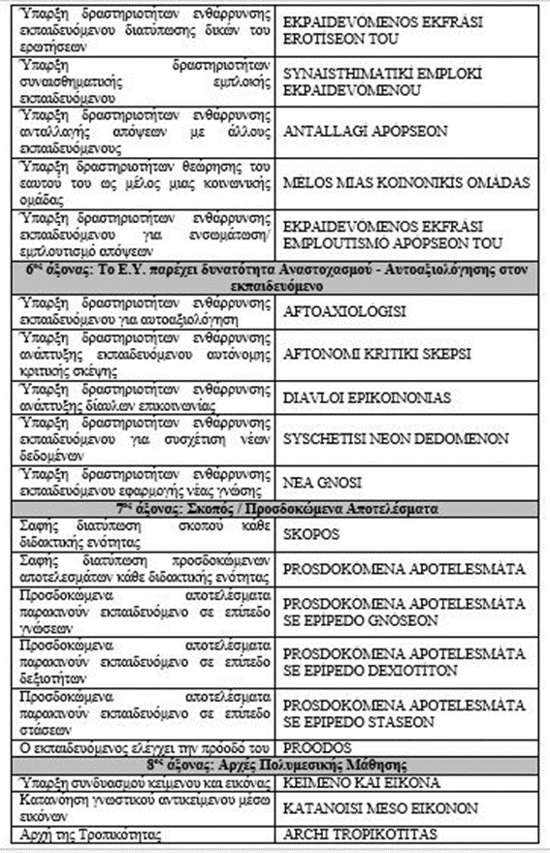
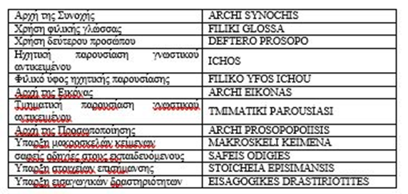
Είναι ευρέως γνωστό ότι τα αποτελέσματα των ποιοτικών σχεδίων δεν είναι γενικεύσιμα, η συμβολή τους συνίσταται στη διερεύνηση και μελέτη ενός φαινομένου σε βάθος.
Η δουλειά που γίνεται με τα εργαλεία και πρακτικές των ποιοτικών ερευνών ωθεί να αναπτυχθούν διαδικασίες και νοήματα που τροφοδοτούν τη σκέψη και τη φαντασία (Bochner, 2000: 268, οπ.αναφ. στο Ίσαρη και Πουρκός, 2015).
Οι άξονες
και τα βασικά αντικείμενα

Slide 23
Τα σημαντικότερα μου ευρήματα σχετικά με τα ΕΡΕΥΝΗΤΙΚΑ ΕΡΩΤΗΜΑΤΑ που διατυπώθηκαν σε αντιστοιχία με τον βασικό στόχο της έρευνας αναφορικά με τους ΕΙΔΙΚΟΥΣ είναι τα παρακάτω:
Α) Το εκπαιδευτικό υλικό διέπεται από τις αρχές και τη μεθοδολογία της εξ αποστάσεως εκπαίδευσης;
Διαφώνησαν απόλυτα ή διαφώνησαν και οι τρεις ειδικοί ότι γίνεται χρήση μόνο κειμένου (Β7)
Γενικότερα δεν υπήρξαν διαφωνίες μεταξύ των ειδικών για το συγκεκριμένο ερευνητικό ερώτημα και σε όλα τα υπόλοιπα ερωτήματα τάχθηκαν υπέρ της άποψης ότι το εκπαιδευτικό υλικό διέπεται από τις αρχές και τη μεθοδολογία της εξ αποστάσεως εκπαίδευσης.
B) Το εκπαιδευτικό υλικό έχει δημιουργηθεί σύμφωνα με τις αρχές της Πολυμεσικής Μάθησης;
Για τα ερωτήματα ότι στο Ε.Υ. συμπεριλαμβάνονται μη σχετικές πληροφορίες (Α4) και ότι στο Ε.Υ. υπάρχουν μακροσκελή κείμενα για την παρουσίαση του γνωστικού αντικειμένου (Α12 ) διαφώνησαν απόλυτα ή διαφώνησαν όλοι.
Μόνο ένας ειδικός διαφώνησε αναφορικά με το ερώτημα (Α15) αν τηρείται η αρχή της προπαίδευσης δηλαδή αν στο Ε.Υ. υπάρχουν εισαγωγικές δραστηριότητες που βοηθούν στη μελέτη του γνωστικού αντικειμένου.
Εν κατακλείδι, αποδεικνύεται ότι οι ειδικοί συμφωνούν ότι το εκπαιδευτικό υλικό έχει δημιουργηθεί σύμφωνα με τις αρχές της Πολυμεσικής Μάθησης.

Slide 24
Τα ΕΡΕΥΝΗΤΙΚΑ ΕΡΩΤΗΜΑΤΑ αναφορικά με τους ΕΚΠΑΙΔΕΥΤΙΚΟΥΣ:
Α) Ποιες είναι οι απόψεις των εκπαιδευτικών αναφορικά με την ευχρηστία του διαδραστικού εκπαιδευτικού υλικού;
Οι απόψεις των εκπαιδευτικών είναι θετικές και συμφωνούν μεταξύ τους.
Β) Ποιες είναι οι απόψεις των εκπαιδευτικών αναφορικά με την κατανόηση του περιεχομένου του μαθήματος από τους/τις μαθητές/τριες με χρήση συμπληρωματικού εκπαιδευτικού υλικού με τη μεθοδολογία της εξ αποστάσεως εκπαίδευσης;
Και σε αυτό το ερευνητικό ερώτημα υπάρχει σύμπνοια μεταξύ των εκπαιδευτικών και τάσσονται υπέρ.
Γ) Πώς ανταποκρίνονται οι εκπαιδευτικοί στο ενδεχόμενο να συνδυάζουν τον συμβατικό τρόπο διδασκαλίας με τη χρήση κατάλληλου εκπαιδευτικού λογισμικού;
Και ο τέσσερις εκπαιδευτικοί τάχθηκαν θετικά στην άποψη αυτή και επέλεξαν το β) Η αποκλειστική χρήση με διαδραστικό εκπαιδευτικό υλικό αφαιρεί από την διαδικασία και την σύνδεση των μαθητών με τον εκπαιδευτή.

Slide 25
Αντίστοιχα ΕΡΕΥΝΗΤΙΚΑ ΕΡΩΤΗΜΑΤΑ ετέθησαν και στους/τις ΜΑΘΗΤΕΣ/ΤΡΙΕΣ:
Α) Ποιες είναι οι απόψεις των μαθητών/τριών αναφορικά με την ευχρηστία του υλικού;
Όλοι οι μαθητές τάχθηκαν υπέρ της ευχρηστίας του υλικού.
Β) Ποιες είναι οι απόψεις των μαθητών/τριών αναφορικά με την κατανόηση του συμπληρωματικού υλικού του μαθήματος Εφαρμογές Η/Υ στον Τουρισμό με τη μεθοδολογία της εξ αποστάσεως εκπαίδευσης;
Μόνο ένας μαθητής/τρια δεν είχε θετική άποψη γενικότερα για την ΕξΑΕ, οι υπόλοιποι ήταν υπέρ της κατανόησης του συμπληρωματικού υλικού
Γ) Σε ποιο βαθμό συμβάλλει σύμφωνα με τους/τις μαθητές/τριες η χρήση εκπαιδευτικού υλικού με τη μεθοδολογία της εξ αποστάσεως εκπαίδευσης στην εμβάθυνση των διαδικασιών που ακολουθούνται σ' ένα ξενοδοχείο και στην καλύτερη κατανόηση κάποιων τουριστικών εννοιών και στην ανάπτυξη της κριτικής σκέψης τους;
Για την εμβάθυνση των διαδικασιών που ακολουθούνται σ' ένα ξενοδοχείο (ερώτημα 4β): Η πλειονότητα ήταν υπέρ ότι τους βοηθάει στην εμβάθυνση των διαδικασιών που ακολουθούνται σ' ένα ξενοδοχείο (ΝΑΙ 13 μαθητές/τριες & ΟΧΙ 1 μαθητής/τρια)
Παρόμοια για την καλύτερη κατανόηση κάποιων τουριστικών εννοιών (ερώτημα 4γ): ΝΑΙ 13 μαθητές/τριες & ΟΧΙ 1 μαθητής/τρια
Αναφορικά για την ανάπτυξη της κριτικής σκέψης των μαθητών/τριων στο ερώτημα: Θα ήθελες να αλλάξεις κάτι στο εκπαιδευτικό υλικό (ερώτημα 7) διαφαίνεται από τις ανεπτυγμένες απαντήσεις τους ότι έχουν κρίση.
Δ) Πώς αντιμετωπίζουν οι μαθητές/τριες το ενδεχόμενο να συνδυάζεται ο συμβατικός τρόπος διδασκαλίας με τη χρήση συμπληρωματικού εκπαιδευτικού λογισμικού στο μάθημα Εφαρμογές Η/Υ στον Τουρισμό;
Ένας μαθητής/τρια επέλεξε τον συμβατικό τρόπο διδασκαλίας δηλ το σχολικό βιβλίο, 5 μαθητές/τριες επέλεξαν μόνο το διαδραστικό εκπαιδευτικό υλικό και οι υπόλοιποι που είναι και η πλειοψηφία (8) των μαθητών/τριων προτιμούν τον συνδυασμό διαδραστικού εκπαιδευτικού υλικού με το σχολικό βιβλίο-έντυπο υλικό.

Slide 26

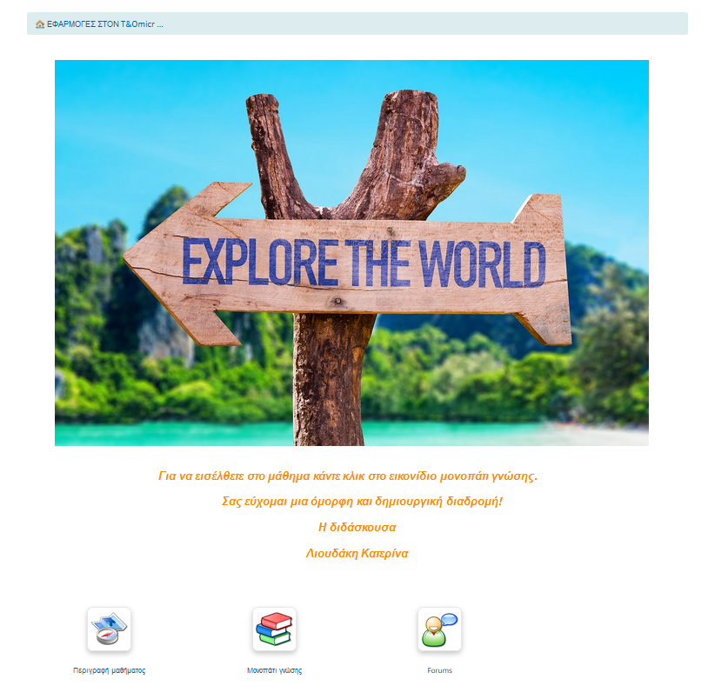
ΣΥΜΠΛΗΡΩΜΑΤΙΚΟ ΕΚΠΑΙΔΕΥΤΙΚΟ ΥΛΙΚΟ περιηγηση
Εισαγωγή στην πλατφόρμα chamilo
Aρχική οθόνη μαθήματος
http://chamilo.datacenter.uoc.gr/metchamilo/courses/MA8HMAEFARMOGESSTONTOYRISMO/index.php
Το εκπαιδευτικό υλικό αναπτύχθηκε στην πλατφόρμα εξΑΕ chamilo, με τη χρήση του H5P.
Συνοδεύεται από
την είσοδο στο χώρο-μονοπάτι γνώσης
όπου έχει δημιουργηθεί ΕΥ & forum.

Slide 27


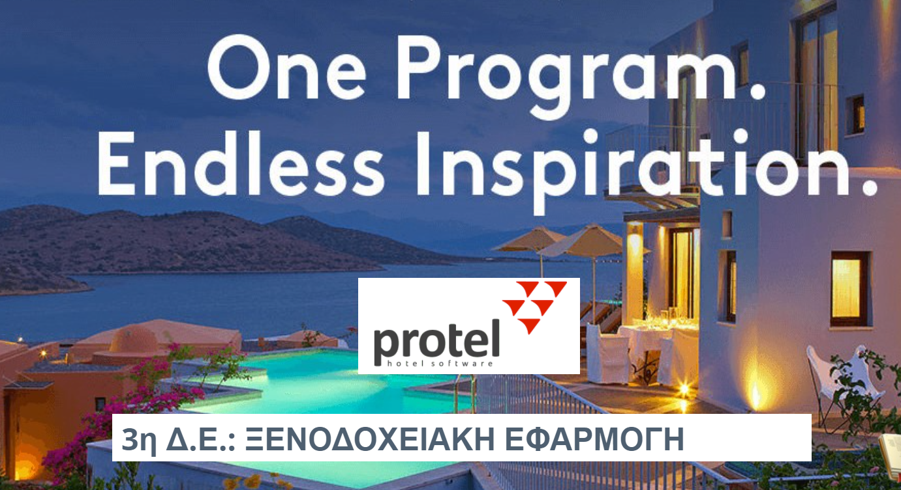
ΣΥΜΠΛΗΡΩΜΑΤΙΚΟ ΕΚΠΑΙΔΕΥΤΙΚΟ ΥΛΙΚΟ

Slide 28
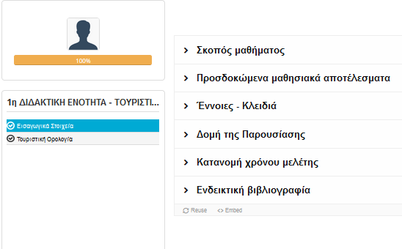
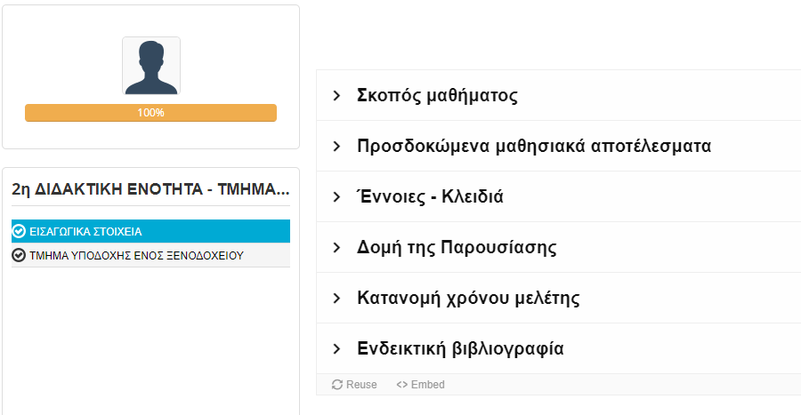
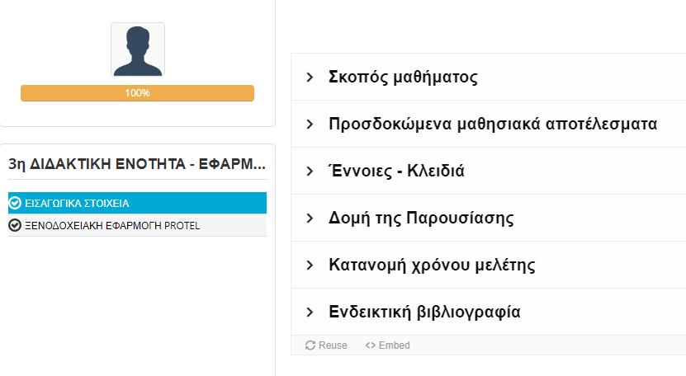
ΣΥΜΠΛΗΡΩΜΑΤΙΚΟ ΕΚΠΑΙΔΕΥΤΙΚΟ ΥΛΙΚΟ
Εισαγωγικά στοιχεία σε κάθε διδακτική ενότητα.

Slide 29
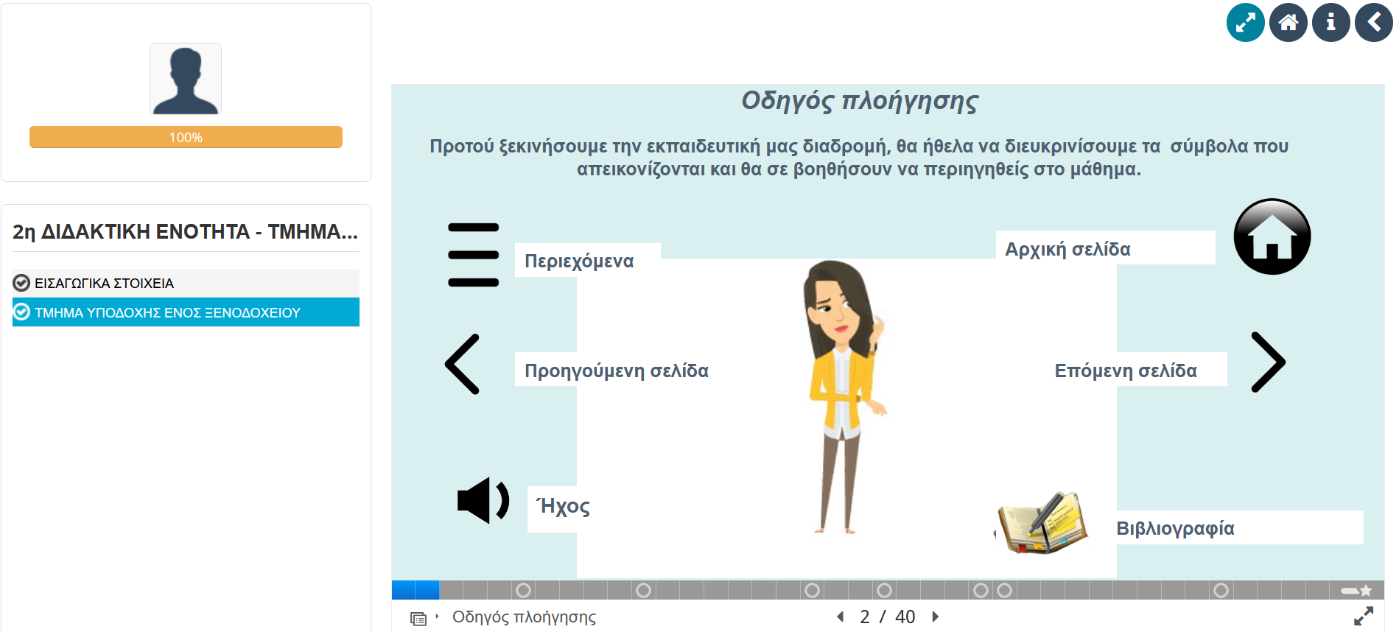
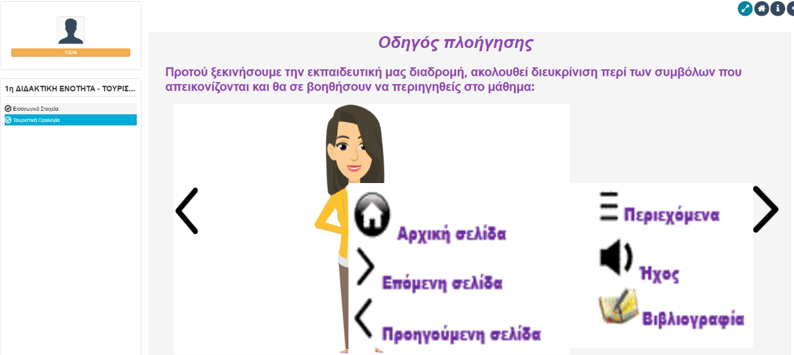
ΣΥΜΠΛΗΡΩΜΑΤΙΚΟ ΕΚΠΑΙΔΕΥΤΙΚΟ ΥΛΙΚΟ
Οδηγός πλοήγησης σε κάθε διδακτική ενότητα.

Slide 30
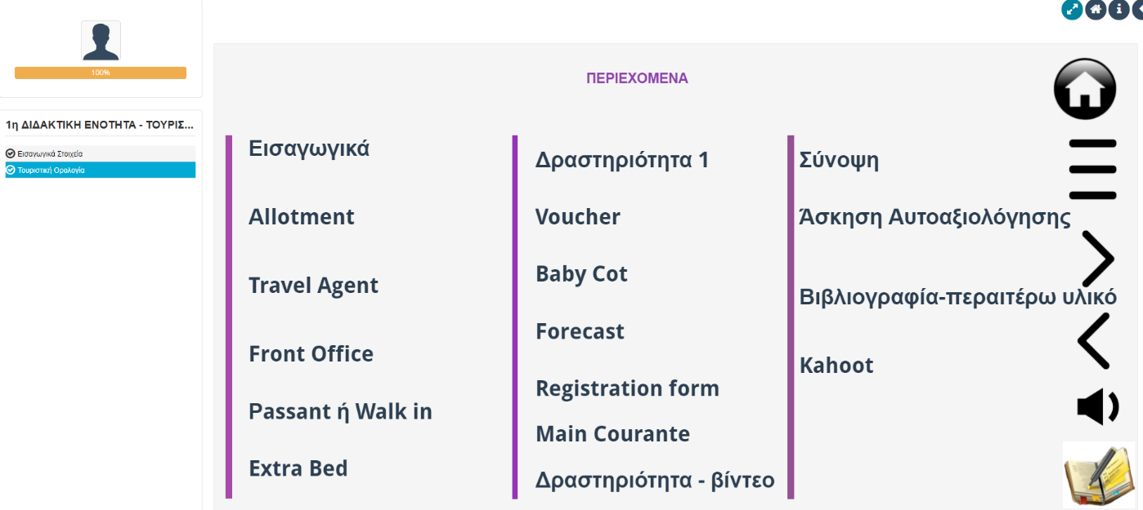
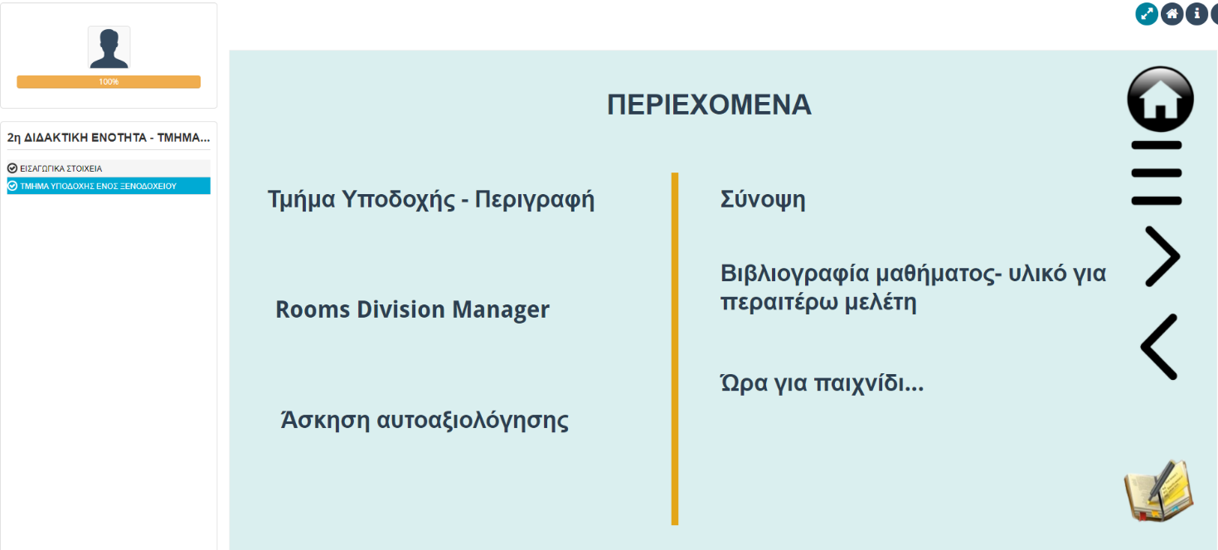
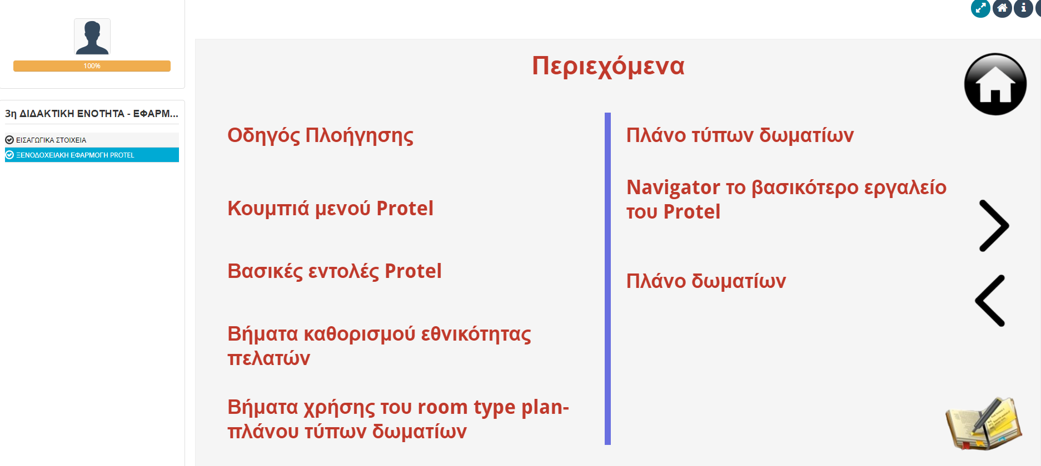
ΣΥΜΠΛΗΡΩΜΑΤΙΚΟ ΕΚΠΑΙΔΕΥΤΙΚΟ ΥΛΙΚΟ
Περιεχόμενασε κάθε διδακτική ενότητα.

Slide 31
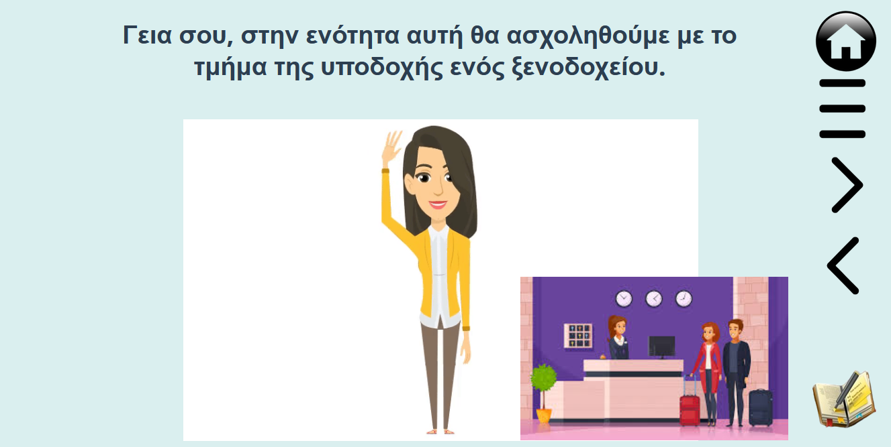
ΣΥΜΠΛΗΡΩΜΑΤΙΚΟ ΕΚΠΑΙΔΕΥΤΙΚΟ ΥΛΙΚΟ
Καλοσώρισμα σε κάθε διδακτική ενότητα-παρουσίαση του θέματος.

Slide 32
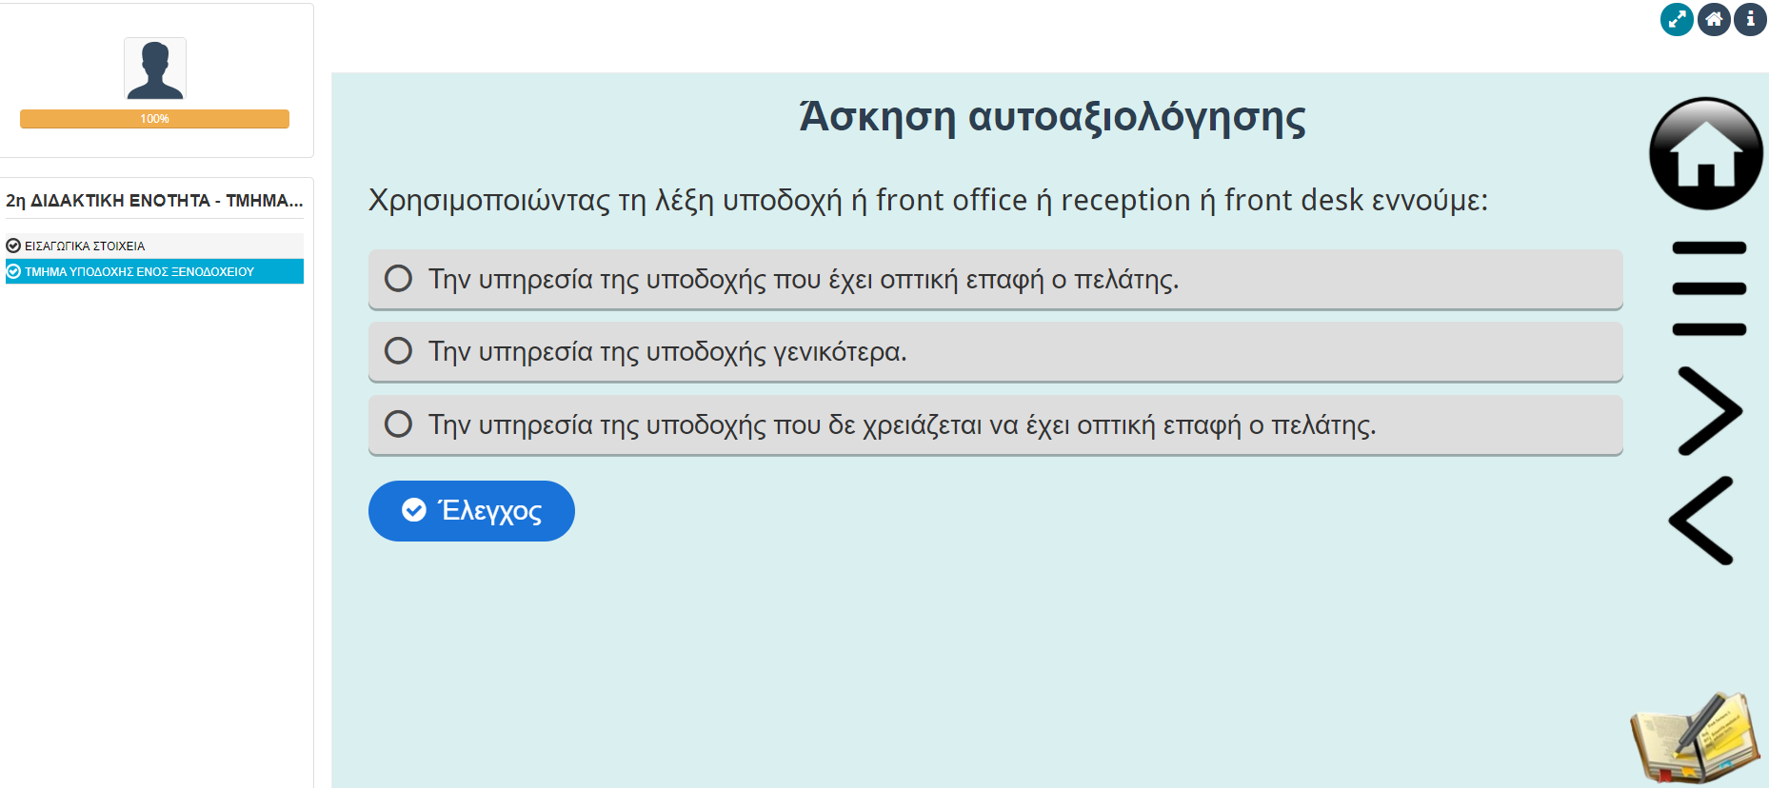
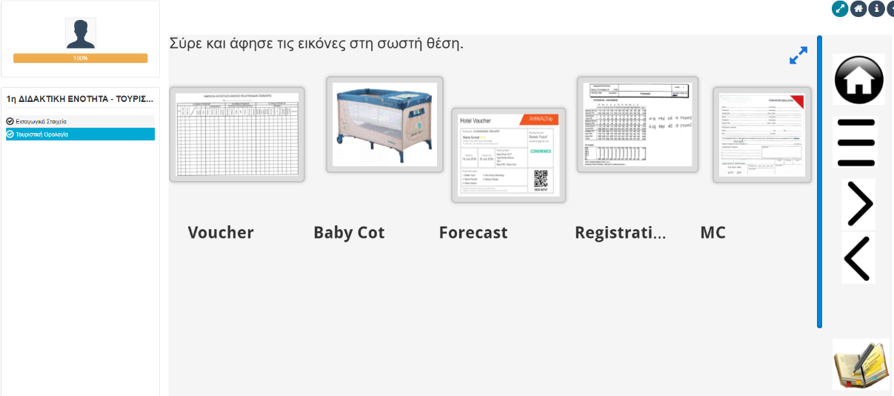
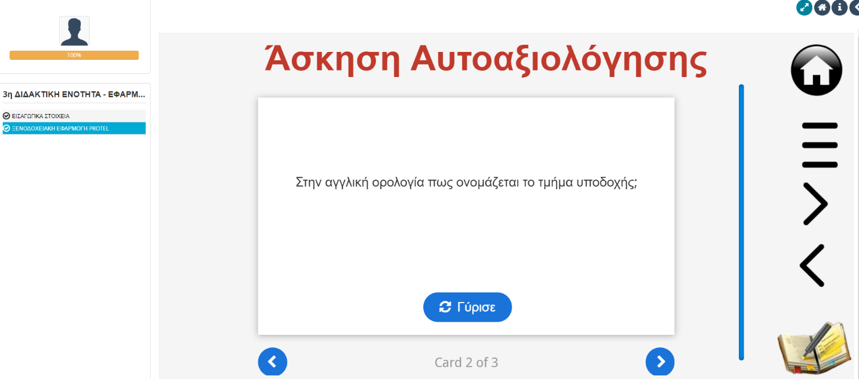
ΣΥΜΠΛΗΡΩΜΑΤΙΚΟ ΕΚΠΑΙΔΕΥΤΙΚΟ ΥΛΙΚΟ
Άσκηση αυτοαξιολόγησης σε κάθε διδακτική ενότητα.

Slide 33
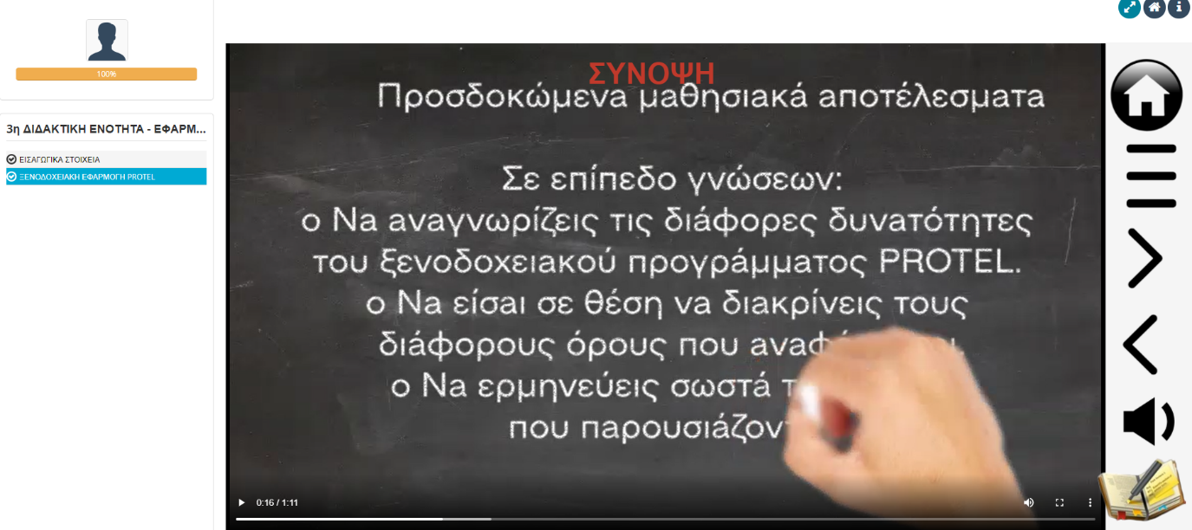
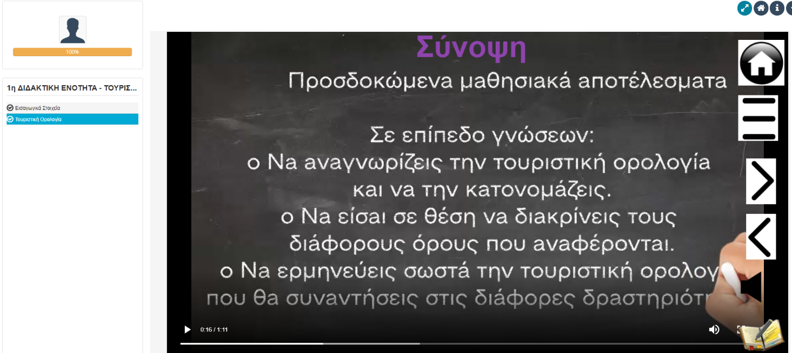
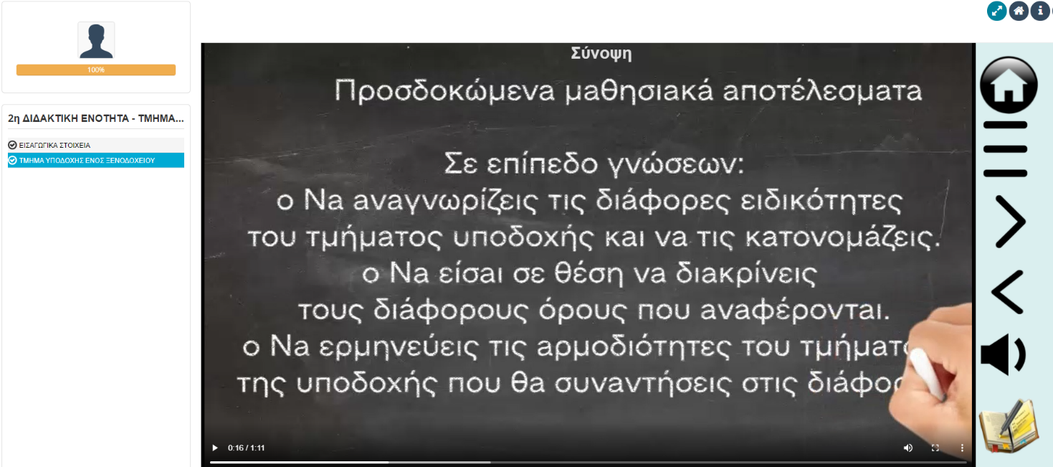
ΣΥΜΠΛΗΡΩΜΑΤΙΚΟ ΕΚΠΑΙΔΕΥΤΙΚΟ ΥΛΙΚΟ
Σύνοψη σε κάθε διδακτική ενότητα.

Slide 34
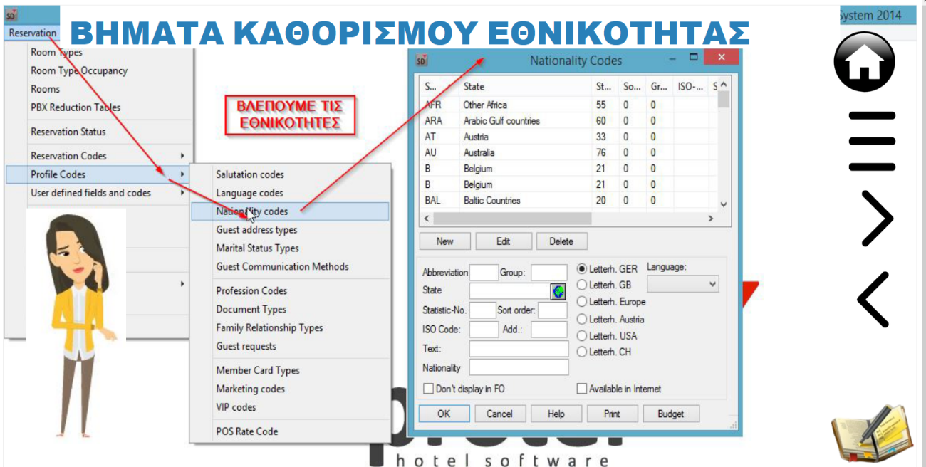
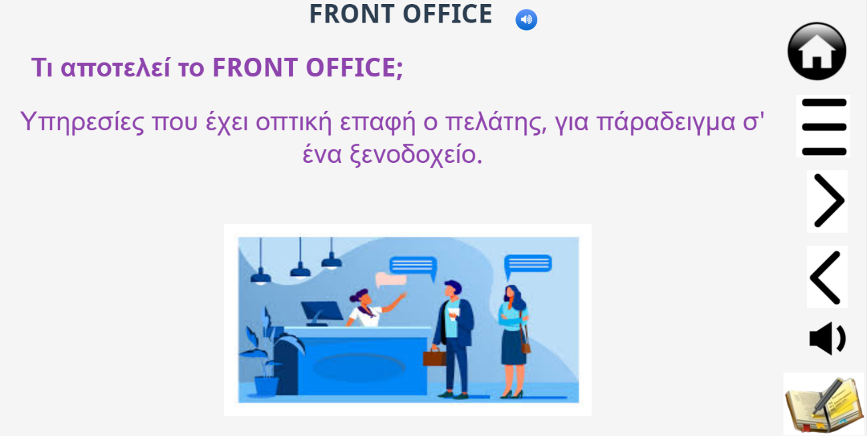
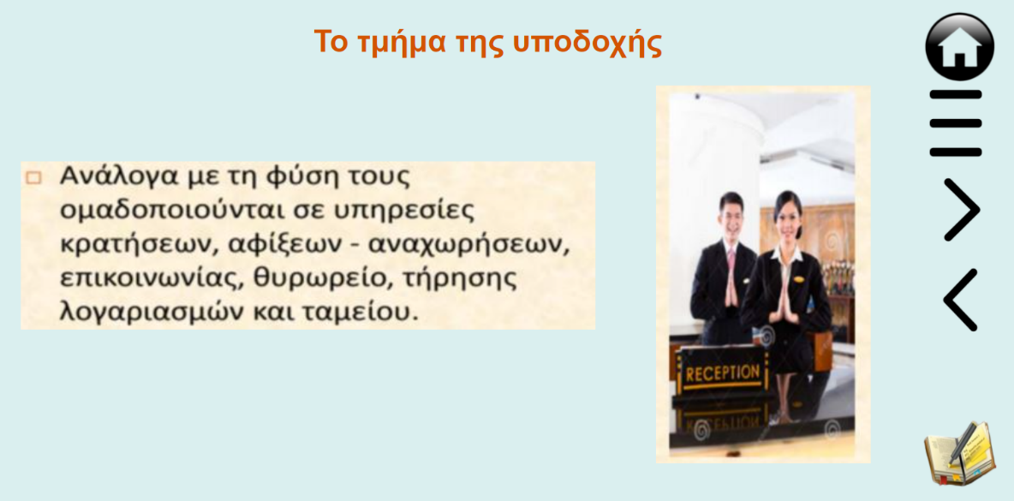
Υιοθετήθηκαν οι αρχές της Γνωστικής Θεωρίας Πολυμεσικής Μάθησης του Mayer (Multimedia learning theory, Mayer) ως προς τη μορφή που πρέπει να έχει το εκπαιδευτικό υλικό.
Πολυμεσική αρχή
H γνώση μεταφέρεται καλύτερα, με την ταυτόχρονη παρουσίαση λέξεων και εικόνων.

Slide 35

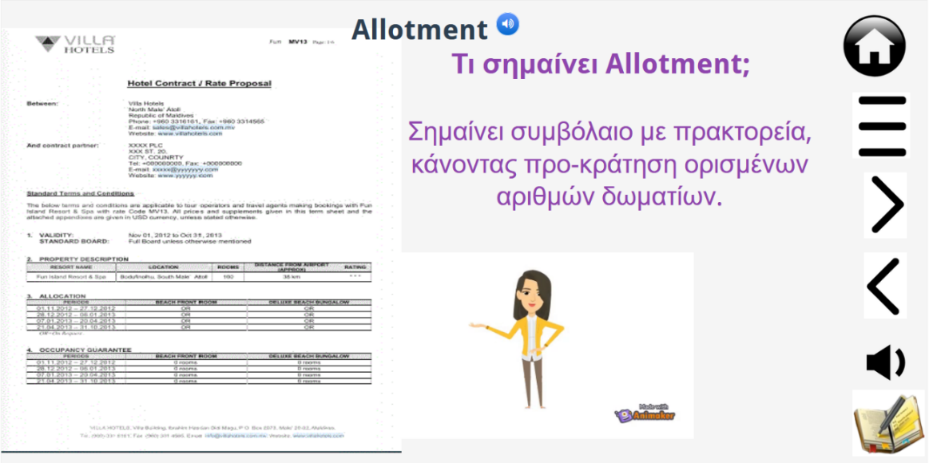
Υιοθετήθηκαν οι αρχές της Γνωστικής Θεωρίας Πολυμεσικής Μάθησης του Mayer (Multimedia learning theory, Mayer) ως προς τη μορφή που πρέπει να έχει το εκπαιδευτικό υλικό.
Αρχή της Τροπικότητας
Στο Ε.Υ. υπάρχουν στοιχεία αφήγησης (μονόλογος, διάλογος, περιγραφή, σχόλια κ.ά.).

Slide 36
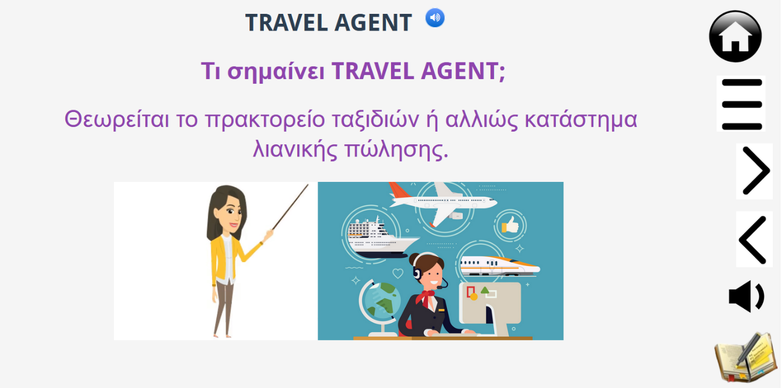
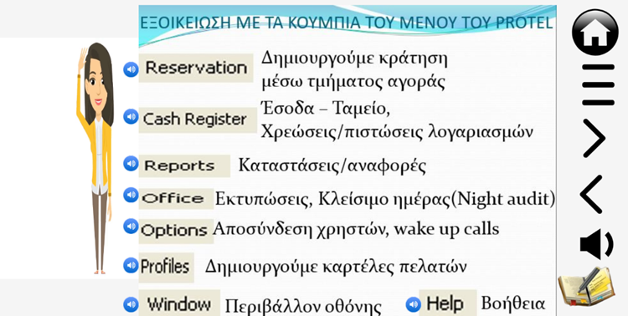
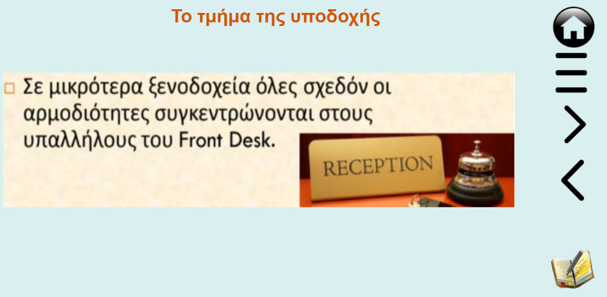
Υιοθετήθηκαν οι αρχές της Γνωστικής Θεωρίας Πολυμεσικής Μάθησης του Mayer (Multimedia learning theory, Mayer) ως προς τη μορφή που πρέπει να έχει το εκπαιδευτικό υλικό.
Αρχή της Συνοχής Στο Ε.Υ. συμπεριλαμβάνονται μη σχετικές πληροφορίες (λέξεις, εικόνες, ήχοι) με το γνωστικό αντικείμενο.

Slide 37
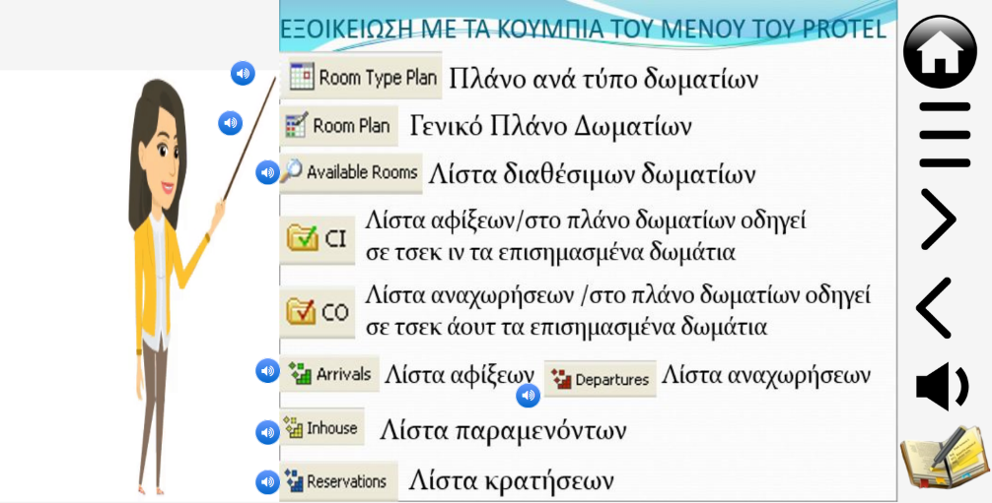
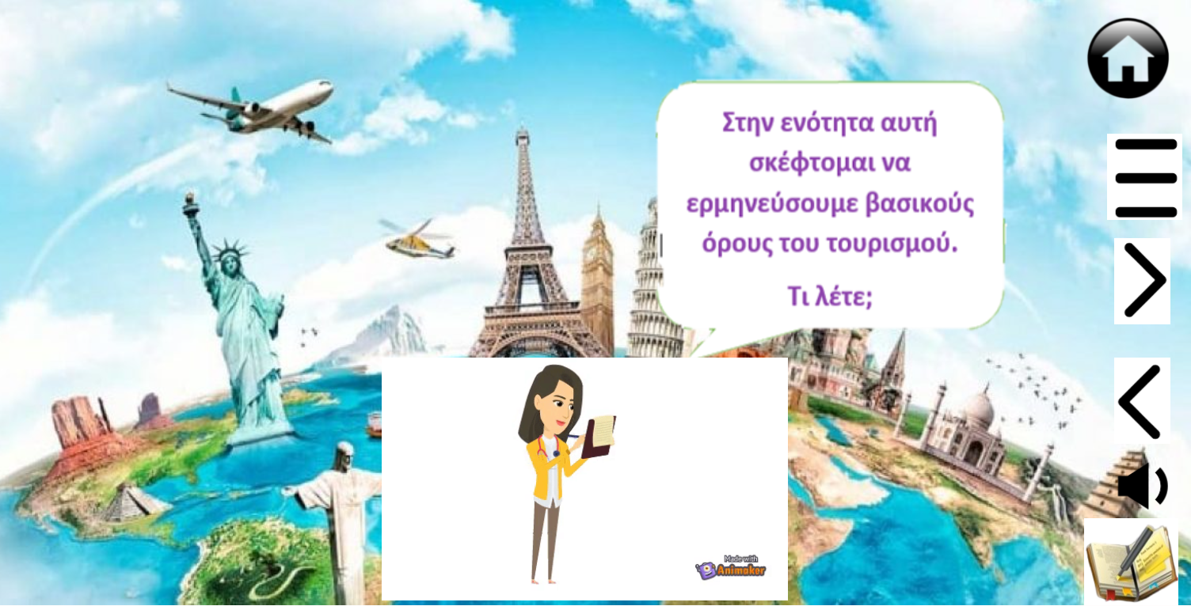
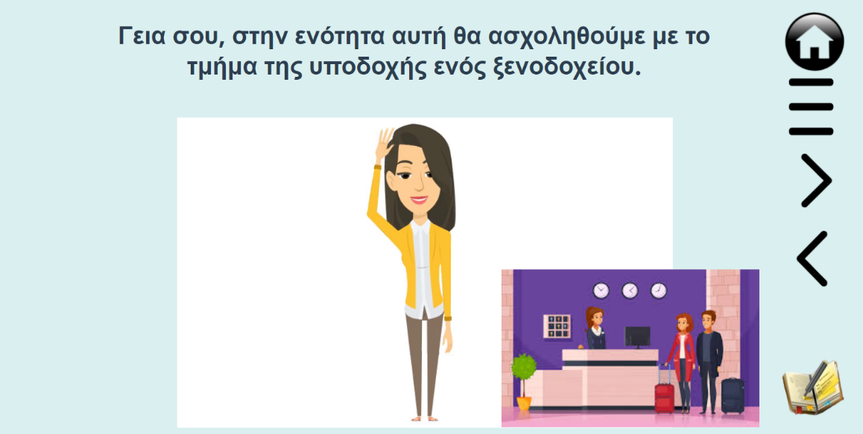
Υιοθετήθηκαν οι αρχές της Γνωστικής Θεωρίας Πολυμεσικής Μάθησης του Mayer (Multimedia learning theory, Mayer) ως προς τη μορφή που πρέπει να έχει το εκπαιδευτικό υλικό.
Αρχή της Προσωποποίησης Στο Ε.Υ. γίνεται χρήση δεύτερου προσώπου, ηχητική παρουσίαση του γνωστικού αντικειμένου και χρήση φιλικής γλώσσας.

Slide 38

Υιοθετήθηκαν οι αρχές της Γνωστικής Θεωρίας Πολυμεσικής Μάθησης του Mayer (Multimedia learning theory, Mayer) ως προς τη μορφή που πρέπει να έχει το εκπαιδευτικό υλικό.
Αρχή της Φωνής
Στο Ε.Υ. το ύφος της ηχητικής παρουσίασης είναι φιλικό για τον εκπαιδευόμενο.

Slide 39

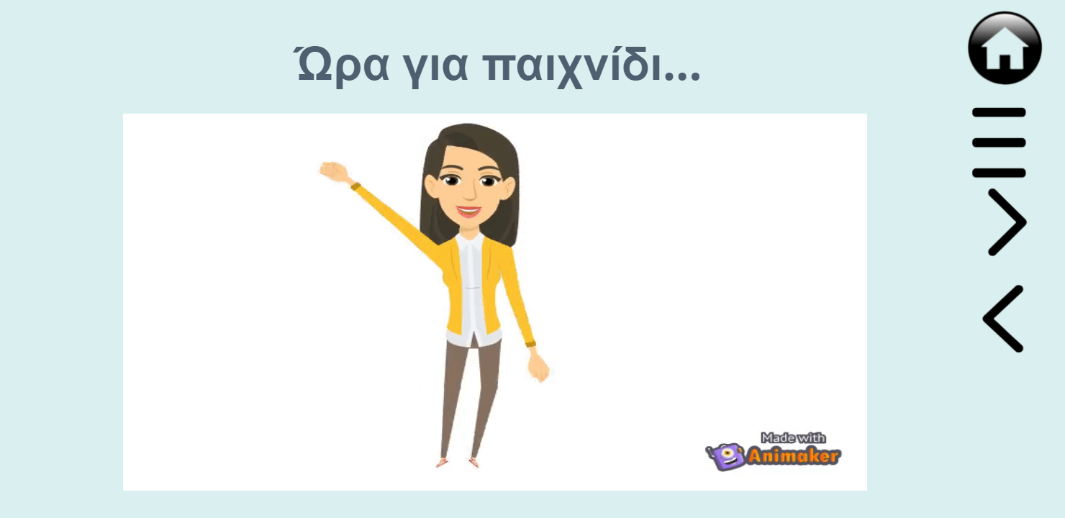

Υιοθετήθηκαν οι αρχές της Γνωστικής Θεωρίας Πολυμεσικής Μάθησης του Mayer (Multimedia learning theory, Mayer) ως προς τη μορφή που πρέπει να έχει το εκπαιδευτικό υλικό.
Αρχή της Εικόνας
Στο Ε.Υ. εμφανίζεται ένας φιλικός χαρακτήρας (avatar) που ενισχύει τη διαδικασία μάθησης των εκπαιδευόμενων.

Slide 40
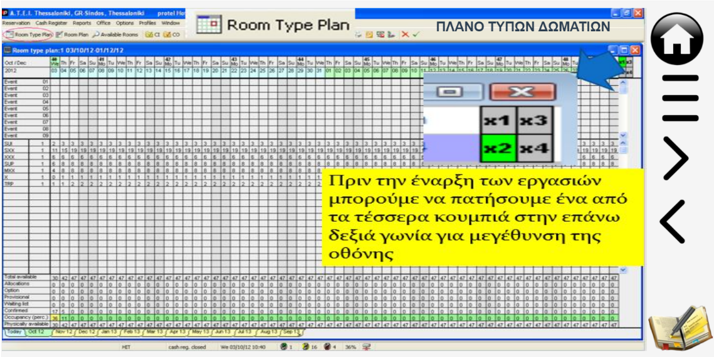
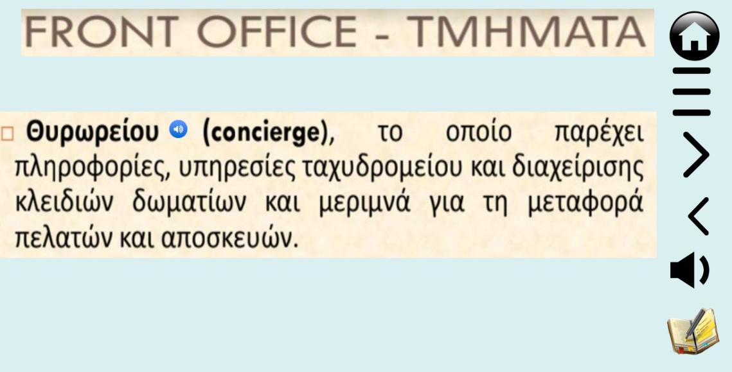
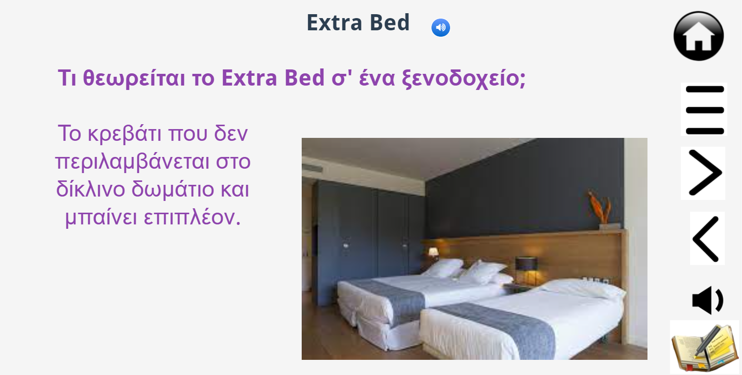
Υιοθετήθηκαν οι αρχές της Γνωστικής Θεωρίας Πολυμεσικής Μάθησης του Mayer (Multimedia learning theory, Mayer) ως προς τη μορφή που πρέπει να έχει το εκπαιδευτικό υλικό.
Αρχή της Κατάτμησης
Στο Ε.Υ. η παρουσίαση του γνωστικού αντικειμένου γίνεται τμηματικά.

Slide 41
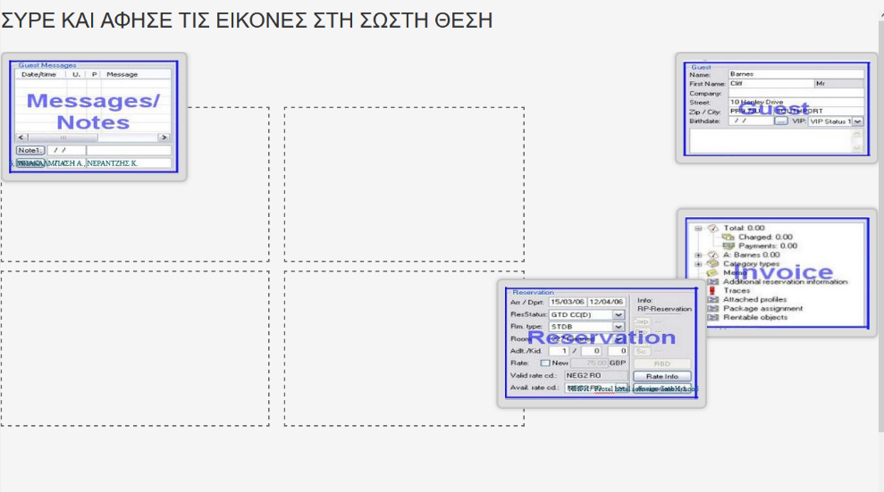
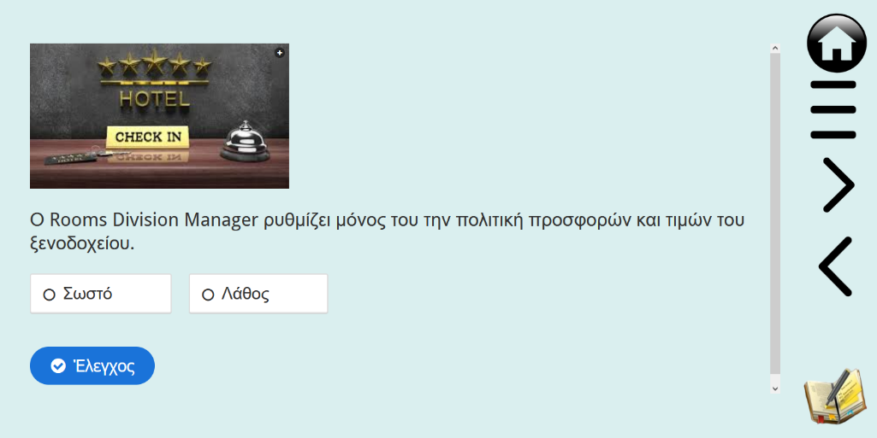
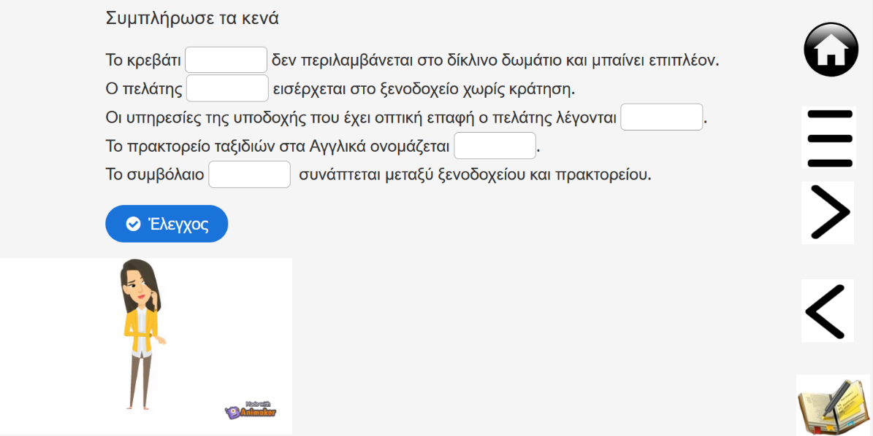
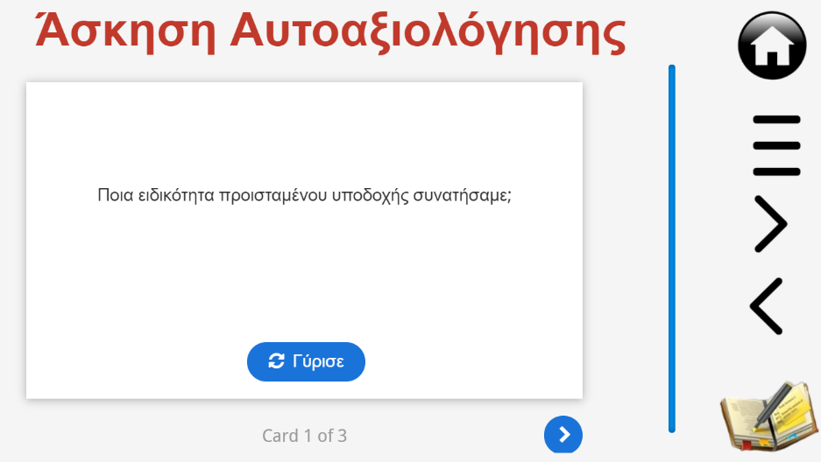
Υιοθετήθηκαν οι αρχές της Γνωστικής Θεωρίας Πολυμεσικής Μάθησης του Mayer (Multimedia learning theory, Mayer) ως προς τη μορφή που πρέπει να έχει το εκπαιδευτικό υλικό.
Αρχή της Σηματοδότησης
Το Ε.Υ. παρέχει σαφείς οδηγίες στους εκπαιδευόμενους για την υλοποίηση των δραστηριοτήτων και εργασιών.

Slide 42
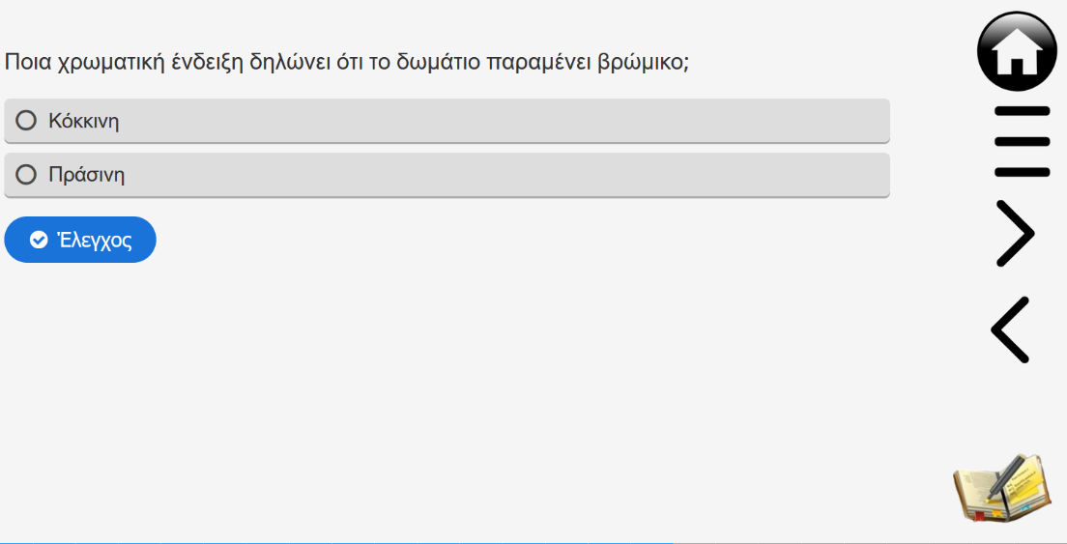
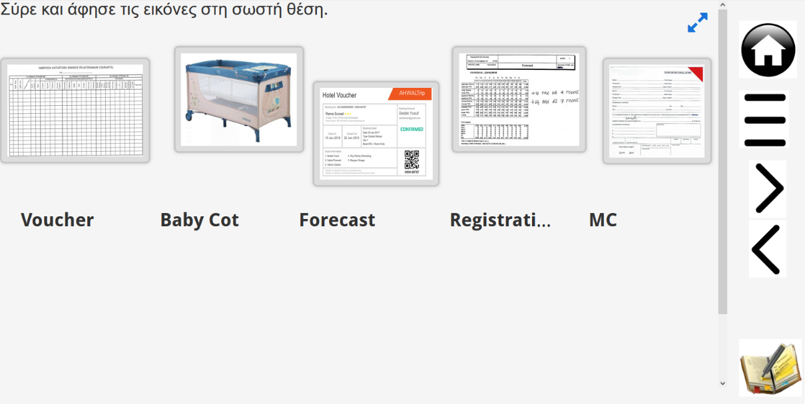
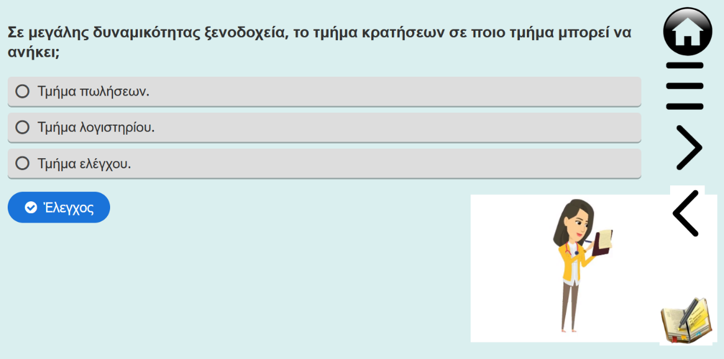
Υιοθετήθηκαν οι αρχές της Γνωστικής Θεωρίας Πολυμεσικής Μάθησης του Mayer (Multimedia learning theory, Mayer) ως προς τη μορφή που πρέπει να έχει το εκπαιδευτικό υλικό.
Αρχή της Προπαίδευσης
Στο Ε.Υ. υπάρχουν εισαγωγικές δραστηριότητες που βοηθούν στη μελέτη του γνωστικού αντικειμένου.

Slide 43
ΚΕΦΑΛΑΙΟ 7^{ο}: ΣΥΖΗΤΗΣΗ ΤΩΝ ΑΠΟΤΕΛΕΣΜΑΤΩΝ
Περιορισμοί έρευνας:
οι μέθοδοι συλλογής δεδομένων στην ποιοτική έρευνα είναι λιγότερο σαφείς, εν συγκρίσει με την ποσοτική.
ερωτήσεις ανοικτού και κλειστού τύπου, όπου δεν παρουσιάστηκαν δυσκολίες στην συμπλήρωση τους.
προσέγγιση τόσο των ειδικών πάνω σε θέματα της ΕξΑΕ όσο και των συναδέλφων εκπαιδευτικών που εξειδικεύονται σε θέματα τουρισμού, απέδωσαν καρπούς και όλα διεξήχθησαν ομαλά.
οι μαθητές της Γ’ Λυκείου του εσπερινού ΕΠΑΛ έδειξαν μεγάλο ενδιαφέρον και πράγματι διέθεσαν μέρος του προσωπικού τους χρόνου για να συμμετέχουν στην όλη αυτή προσπάθεια, εφόσον το συμπληρωματικό εκπαιδευτικό υλικό αναφέρεται εκτός του σχολικού ωραρίου.
οι πρακτικοί παράγοντες και περιορισμοί, όπως οι διαθέσιμοι πόροι και ο απαιτούμενος χρόνος, δεν οδήγησαν στον περιορισμό της έρευνας μου.
οι δεοντολογικές συνιστώσες της έρευνας πχ. περιπτώσεις που θίγονται ευαίσθητα προσωπικά δεδομένα ή η έρευνα αφορά τη μελέτη ευαίσθητων θεμάτων και ευάλωτων πληθυσμών. Όλοι ήταν ενήμεροι εκ των προτέρων και οι μαθητές είναι ενήλικες, οπότε δεν απαιτήθηκε γονική συναίνεση.
Το δείγμα ήταν 3 ειδικοί σε θέματα ΕξΑΕ, 4 συνάδελφοι εκπαιδευτικοί και 14 μαθητές της Γ’ Λυκείου του εσπερινού ΕΠΑΛ.
Υπήρξε συνειδητή επιλογή του δείγματος όπου ως αναπληρώτρια καθηγήτρια ΠΕ80, με εξειδίκευση σε θέματα τουρισμού, θεώρησα ότι η τάξη της Γ΄ Λυκείου με σαφώς ανεπτυγμένη προυπάρχουσα γνώση θα μπορέσει να ανταποκριθεί επαρκώς σε όλο αυτό το εγχείρημα.
Ως ερευνήτρια, αποκόμισα πολλά μέσα από συζητήσεις, εποικοδομητικές συμβουλές και κριτικές συναδέλφων, καθηγητών, επαγγελματιών και άλλων ειδικών του χώρου.
Αυτή η διαδικασία έχει ένα επιπρόσθετο όφελος, καθώς η προσπάθεια να εξηγήσει σε τρίτους τις ενέργειές του θα τον βοηθήσει να αποσαφηνίσει και να κατανοήσει καλύτερα και ο ίδιος τα βήματα που χρειάζεται να ακολουθήσει (Patton, 2002).

Slide 44
ΚΕΦΑΛΑΙΟ 7^{ο}: ΣΥΖΗΤΗΣΗ ΤΩΝ ΑΠΟΤΕΛΕΣΜΑΤΩΝ
Διαπιστώθηκε:
Η μοναδική ίσως έρευνα στην Ελλάδα και όχι από κάποια εταιρεία παραγωγής λογισμικών στο μάθημα Εφαρμογές Η/Υ στον Τουρισμό
Από μηδενική βάση δίχως σχετική βιβλιογραφία και έρευνα
Πολύ χρήσιμη η αποτίμηση που πραγματοποιήθηκε από εκπαιδευτικούς, μαθητές/τριες και ειδικούς, που συνέβαλαν στη βελτίωση του υλικού.
Αποτελεί το έναυσμα για αντίστοιχες πρωτοβουλίες.
Μπορεί να αξιοποιηθεί από τους/τις εκπαιδευτικούς
  είτε ως εποπτικό μέσο για όσους επιθυμούν απλά να εμπλουτίσουν τη διδασκαλία τους,
  είτε σε συνδυασμό με αλλαγή της παιδαγωγικής τους μεθοδολογίας με απώτερο στόχο τον μετασχηματισμό της διδασκαλίας τους στο μάθημα Εφαρμογές Η/Υ στον Τουρισμό.
Η ανάπτυξη της κριτικής σκέψης και η κατανόηση των τουριστικών εννοιών με προαπαιτούμενο την συνέπεια των μαθητών καθ’ όλη τη διάρκεια του σχολικού έτους.

Slide 45
ΚΕΦΑΛΑΙΟ 7^{ο}: ΣΥΖΗΤΗΣΗ ΤΩΝ ΑΠΟΤΕΛΕΣΜΑΤΩΝ
Προτάσεις:
Οι ειδικοί ανέφεραν κάποιες προτάσεις βελτίωσης ως κάτωθι:
βελτίωση στα βίντεο της σύνοψης.
ενσωμάτωση αφήγησης σε όλες τις διαφάνειες
πιο προσεγμένη προσέγγιση στα κουμπιά και στους συνδέσμους ώστε να είναι πιο λειτουργικά
ενσωμάτωση και άλλου τύπου δραστηριοτήτων για την δυνατότητα έκφρασης και σχολιασμού των απόψεων των εκπαιδευόμενων καθώς και μια τελική δραστηριότητα στο τέλος κάθε ενότητας (πριν την σύνοψη)
ασκήσεις του τύπου «συμπλήρωσε τα κενά» θα πρέπει να υπάρχουν περισσότερες διαθέσιμες επιλογές και να προσπερνούνται κάποια αμελητέα ορθογραφικά λάθη πχ. έλλειψη τόνων ή κεφαλαία γράμματα.
Συνοψίζοντας, τα ευρήματα της παρούσας έρευνας είναι ενθαρρυντικά για τη δημιουργία συμπληρωματικού εκπαιδευτικού υλικού με τη μέθοδο της ΕξΑΕ,
προτείνεται δε η δημιουργία υλικού και σε άλλα γνωστικά αντικείμενα καθώς και η περαιτέρω διερεύνηση του πεδίου της συμπληρωματικής μάθησης και των τρόπων ένταξης της στη διδακτική διαδικασία.

Slide 46


